Slide 1
GRADITELJSKA ŠKOLA ZA INDUSTRIJU I OBRT RIJEKA

Slide 2
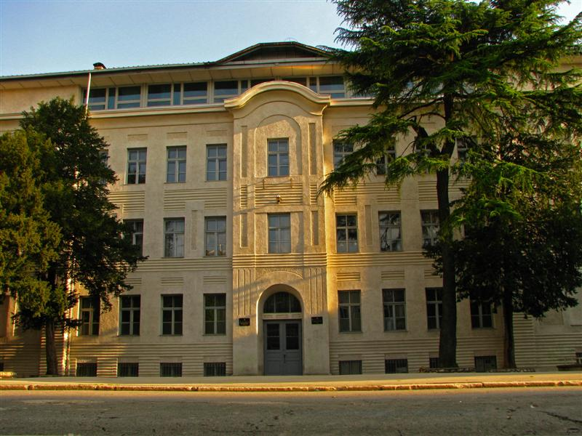
adresa: Podhumskih žrtava 4,
51 000 Rijeka
telefon: 099 473 53 34
e-mail: ured@ss-graditeljska-industrijaiobrt-ri.skole.hr
www: http:// ss-graditeljska-industrijaiobrt-ri.skole.hr/

Slide 3
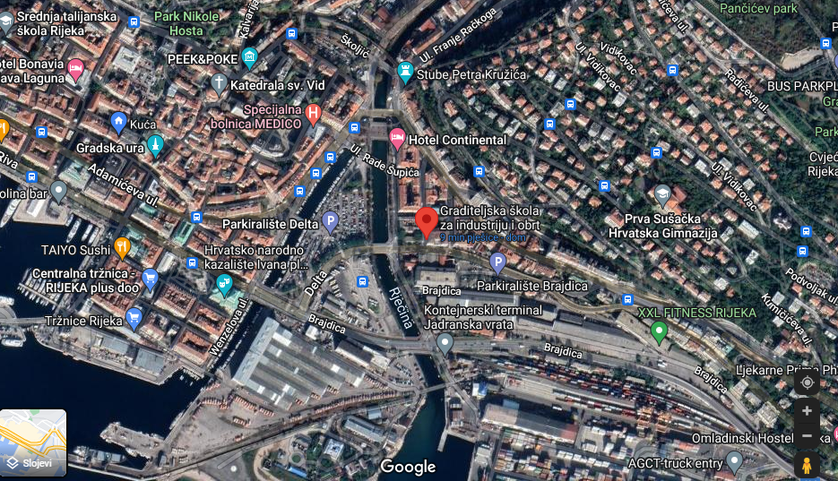

Slide 4
Blizu autobusnog kolodvora Delta za prigradske autobuse
1.
Pet minuta hoda od autobusnog kolodvora Žabica za autobuse međugradskog prometovanja
2.
U blizini svih važnih ustanova za grad i županiju
3.
U blizini važnih kulturnih ustanova
4.

Slide 5
ŠKOLA NUDI TROGODIŠNJA ZANIMANJA:
  keramičar
  autolakirer
  soboslikar - ličilac
  zidar
  cvjećar
  vrtlar

Slide 6
  - kroz teorijsku i praktičnu nastavu stječu se znanja i vještine potrebne za tržište rada
    nakon završetka obrazovanja polaže se završni ispit i stječe se kvalifikacija za određeno zanimanje
- moguće je nastaviti obrazovanje na srednjoškolskoj razini ili na visokim učilištima uz određene uvjete

Slide 7

PREDNOSTI UPISA
brzo stjecanje praktičnih znanja
zapošljavanje po završetku škole (deficitarna zanimanja)
kreativnost u radu
materijalna sigurnost i neovisnost
polaganje majstorskog ispita te mogućnost otvaranja vlastitog obrta

Slide 8
KERAMIČAR - OBLAGAČ
Keramičari oblažu unutarnje i vanjske zidove, podove, bazene i druge površine keramičkim i staklenim pločicama, ugrađuju tlakovce ili slične betonske obloge u novogradnji ili pri renoviranju već postojećih objekata.
Praktičnu nastavu učenik obavlja kod obrtnika i u školskoj radionici.

Slide 9
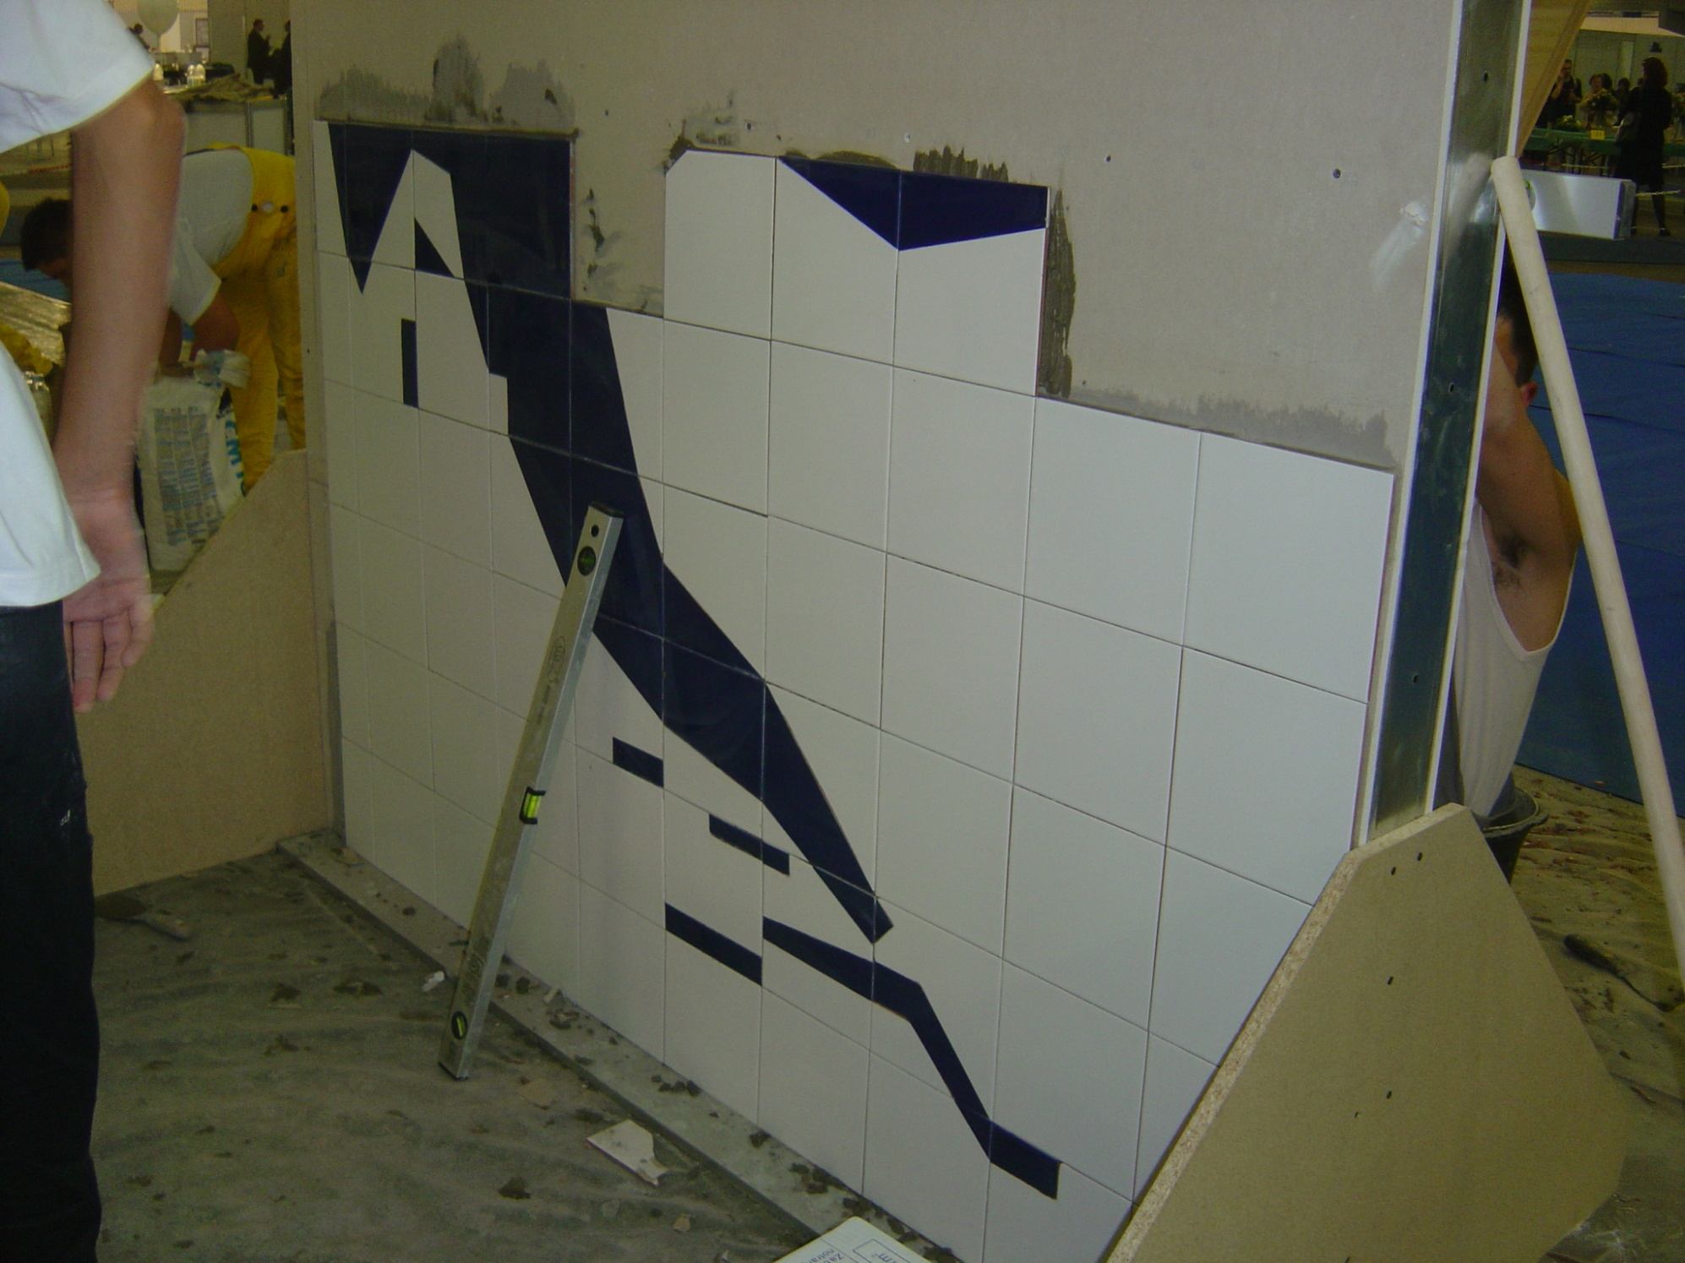

Slide 10
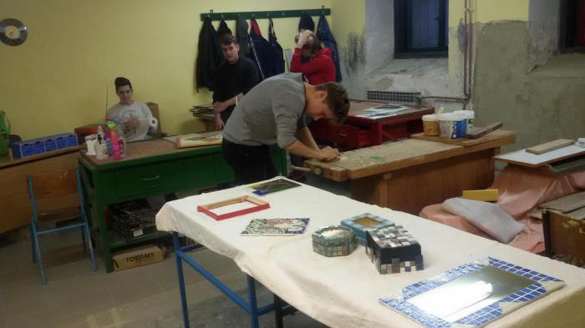

Slide 11
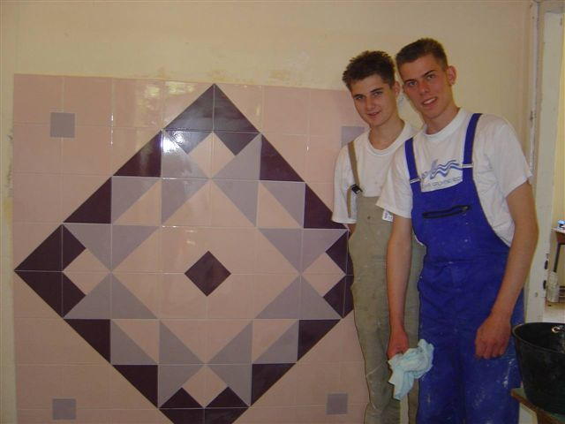

Slide 12
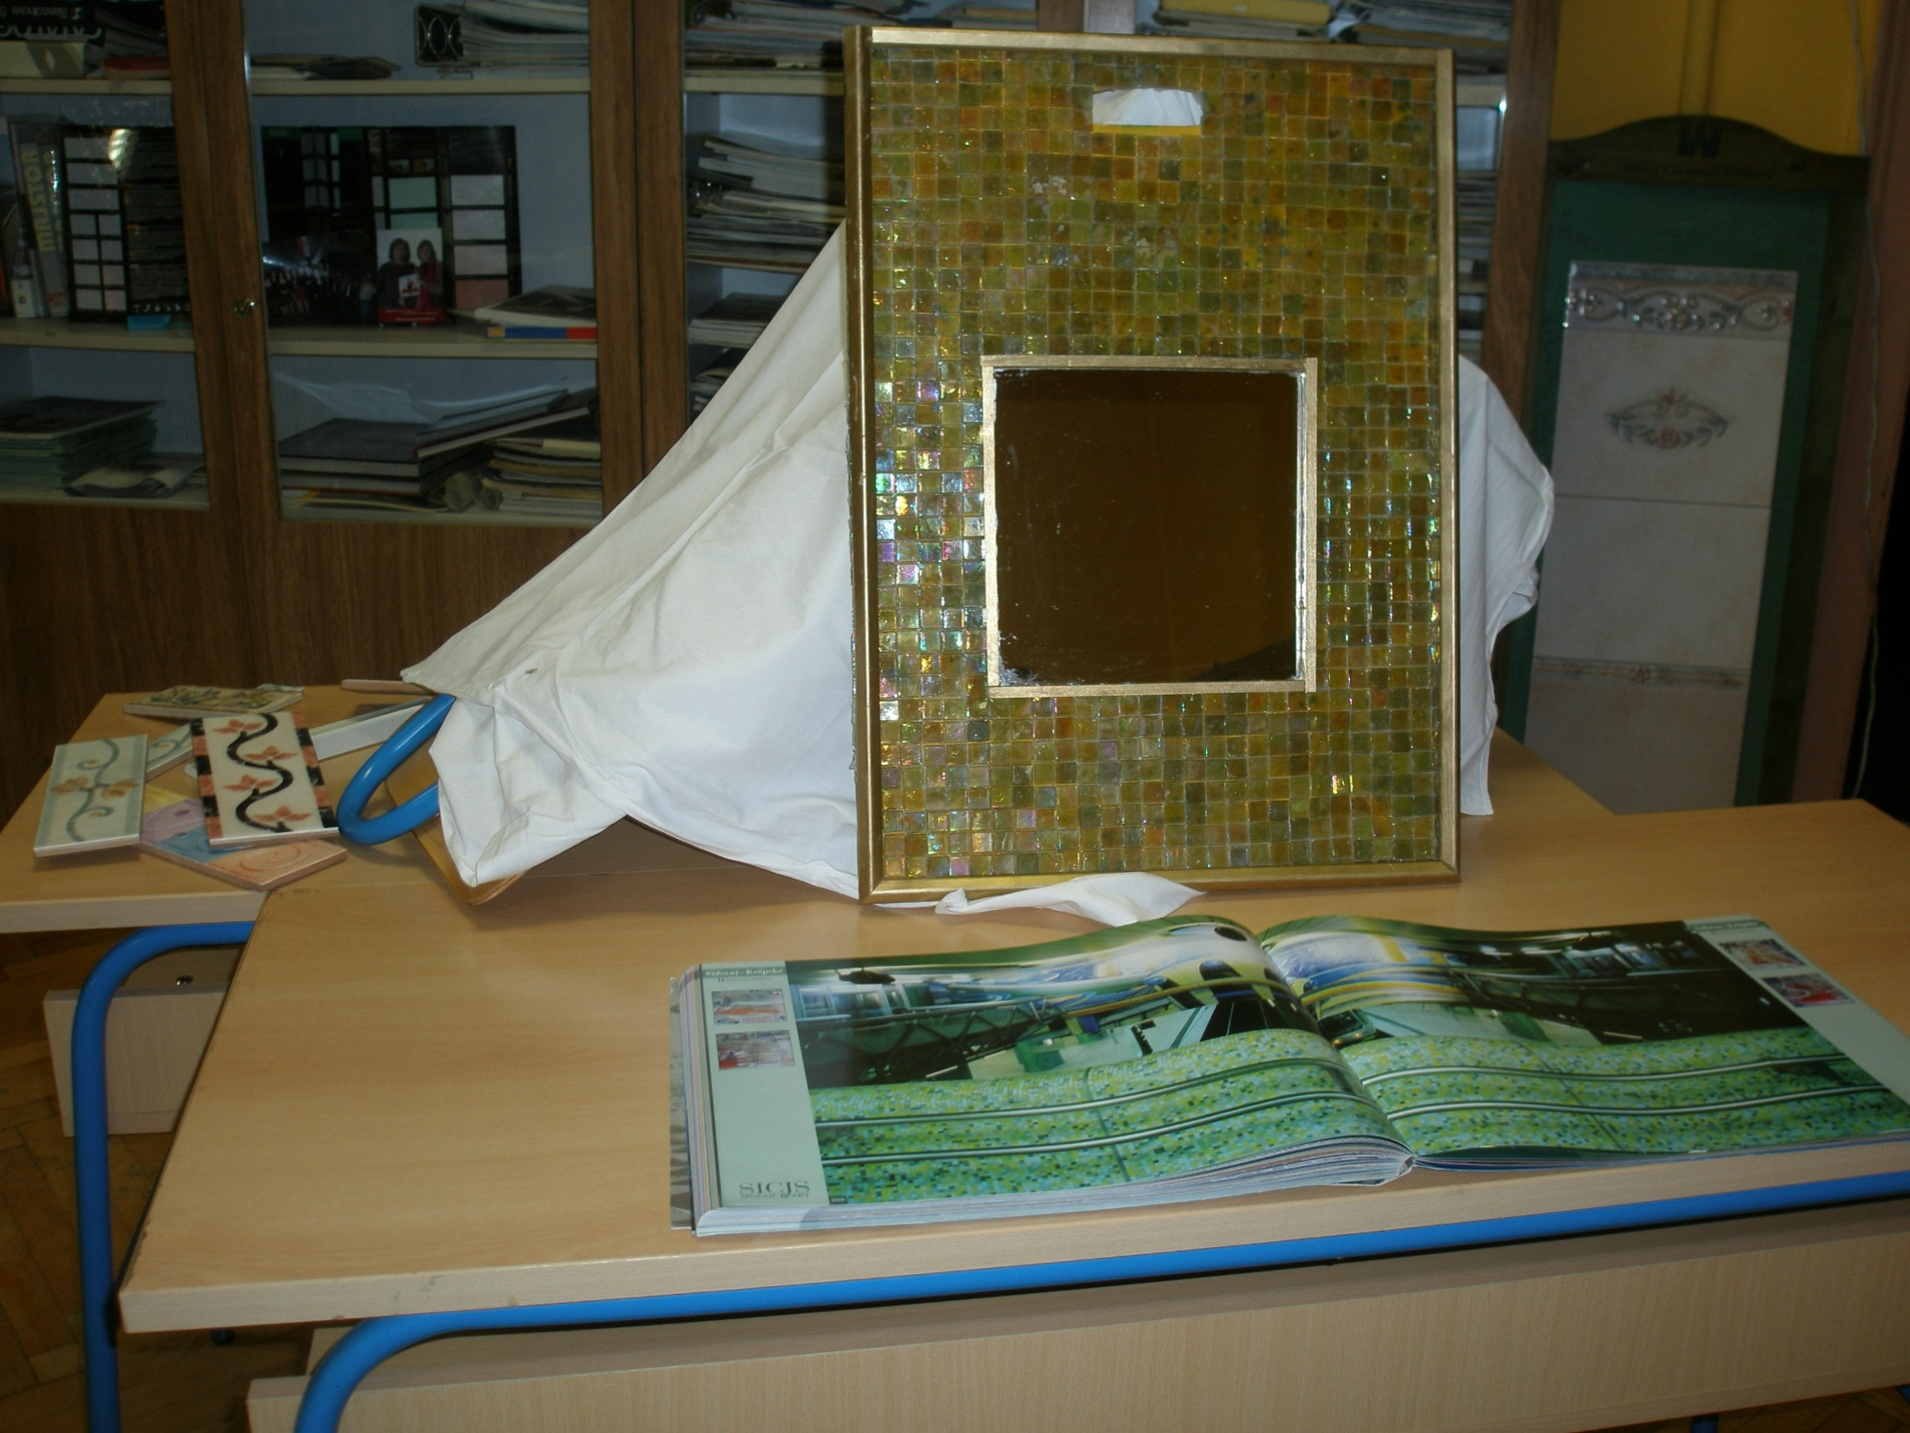

Slide 13
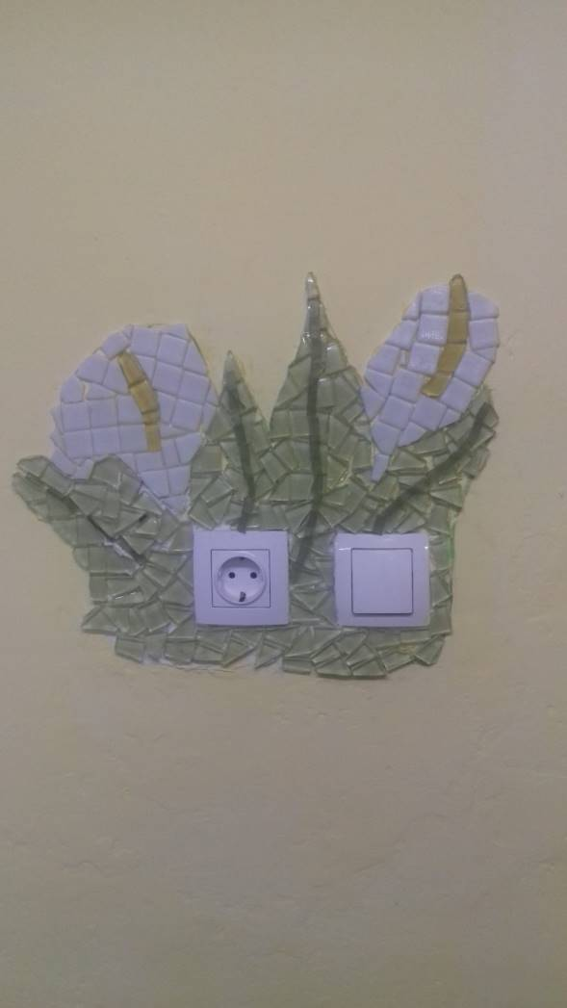
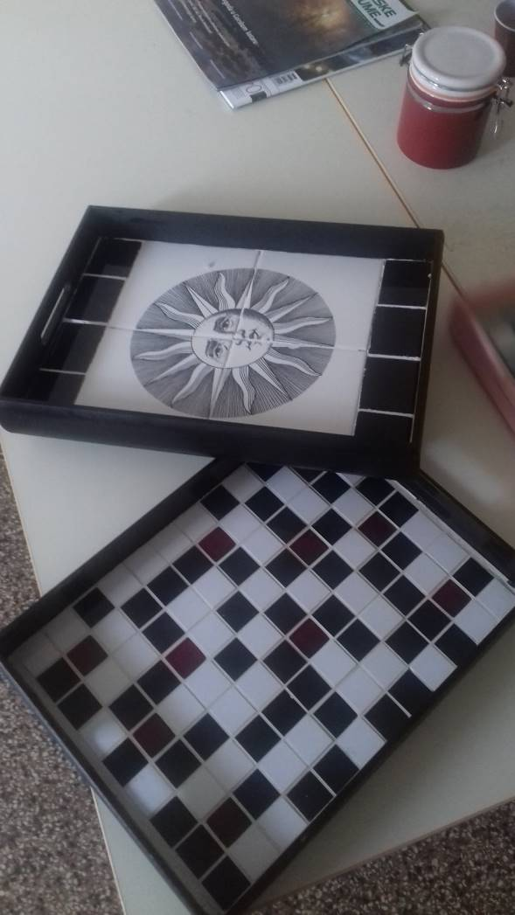
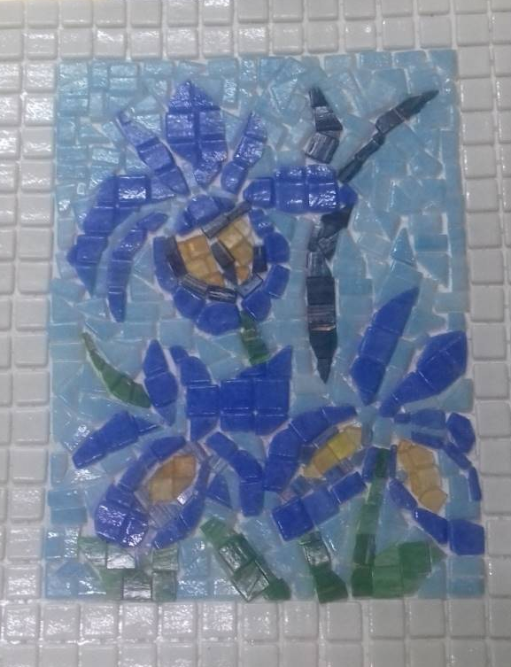

Slide 14
Gdje se zaposliti?
Keramičari - oblagači se zapošljavaju u građevinskim poduzećima, kod obrtnika ili otvaraju svoj vlastiti obrt.

Slide 15
ZIDAR
Osnovni posao zidara je zidanje i žbukanje objekata, ali i postavljanje hidroizolacije, izrada zidova od kamena ili betona, ugradnja prozora, vrata i slično.
Svoj posao zidari započinju upoznavanjem nacrta, skica i crteža budućeg objekta.
Učenik obavlja praktičnu nastavu u licenciranoj radionici ili trgovačkom društvu te u školskoj radionici.

Slide 16
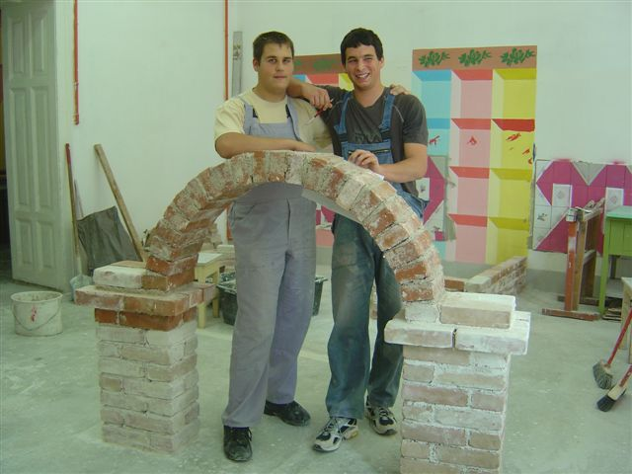

Slide 17
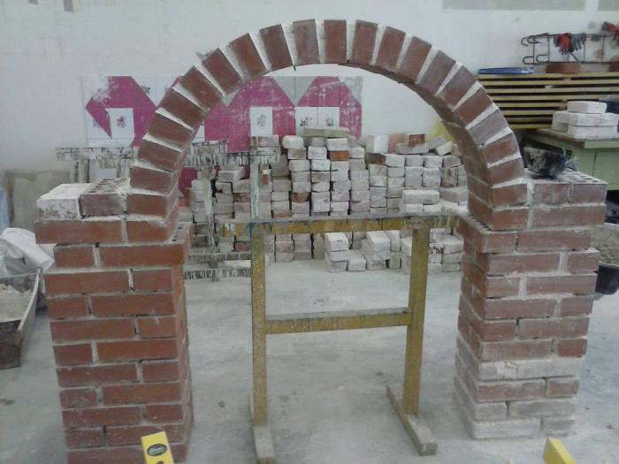

Slide 18
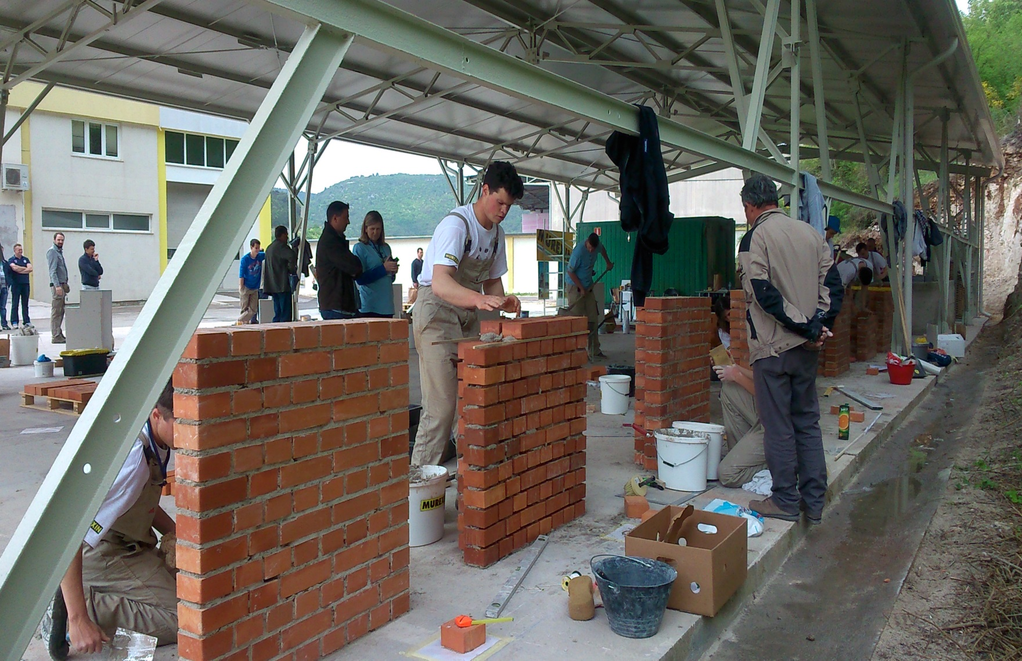

Slide 19
Gdje se zaposliti?
Zidari se zapošljavaju u zidarskim obrtničkim radionicama.
Ako polože majstorski ispit, mogu otvoriti vlastiti obrt.

Slide 20
AUTOLAKIRER
Ovo je zanimanje zanimljivo onima koji vole automobile a nisu alergični na boje i lakove.
Autolakirer obavlja poslove brušenja i lakiranja automobila i ostalih metalnih površina.
Učenik sam pronalazi mjesto obavljanja praktične nastave i to isključivo u licenciranoj radionici ili trgovačkom društvu.

Slide 21
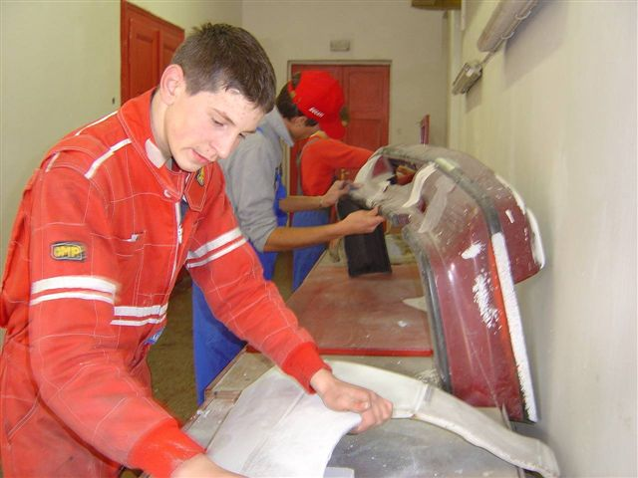

Slide 22
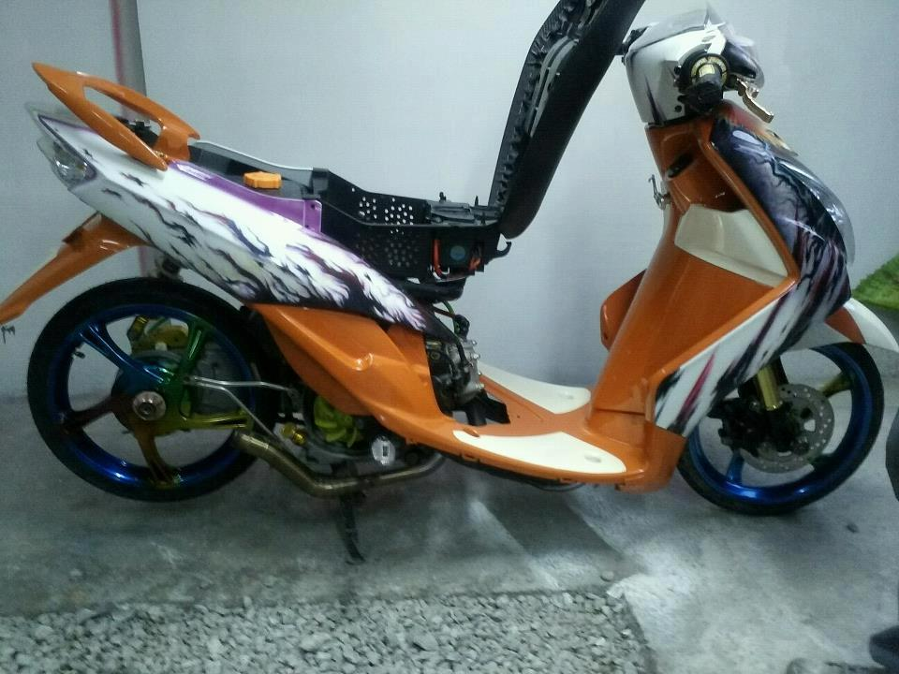
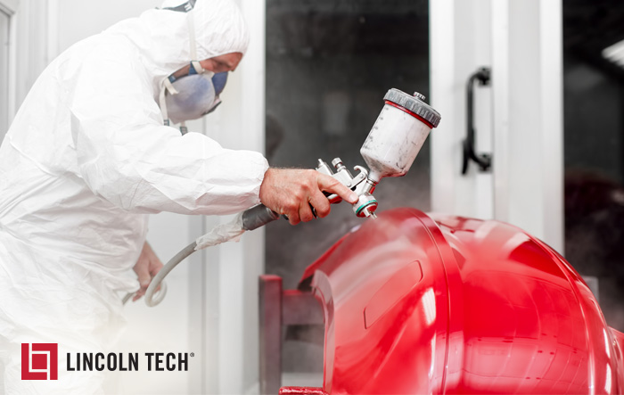

Slide 23
Gdje se zaposliti?
Autolakirer se najčešće zapošljava u autolakirerskim radionicama, ali se može zaposliti i u automobilskoj industriji, brodogradnji i u zanatskim radionicama.

Slide 24
SOBOSLIKAR - LIČILAC
Obavlja poslove bojanja , oslikavanja i ukrašavanja vanjskih i unutarnjih površina građevina.
Završno boji kamene, drvene i metalne podloge.

Slide 25
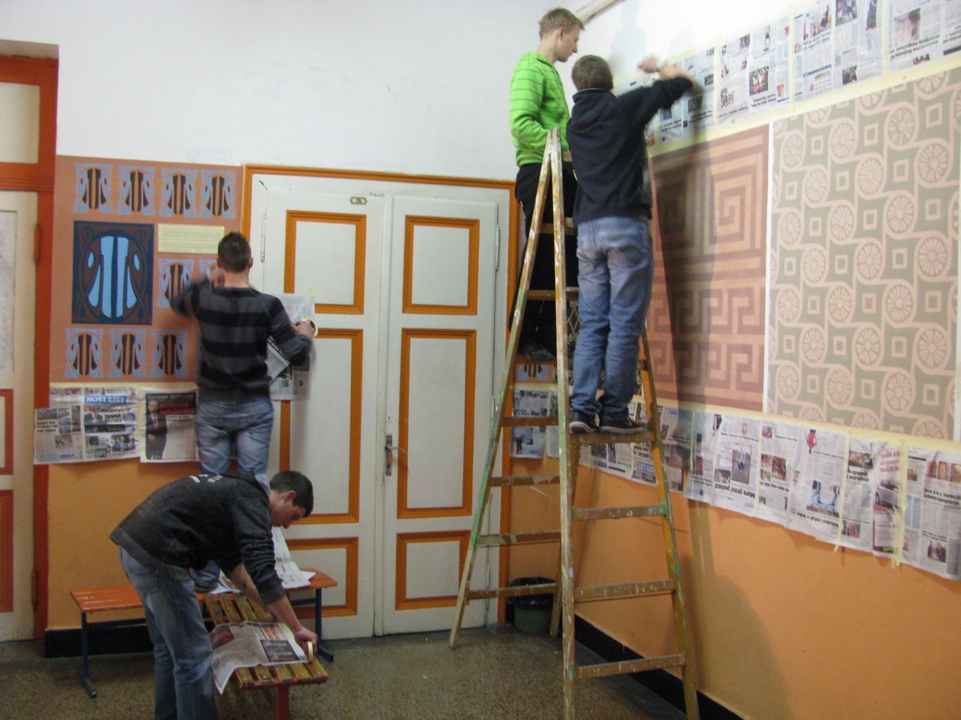

Slide 26

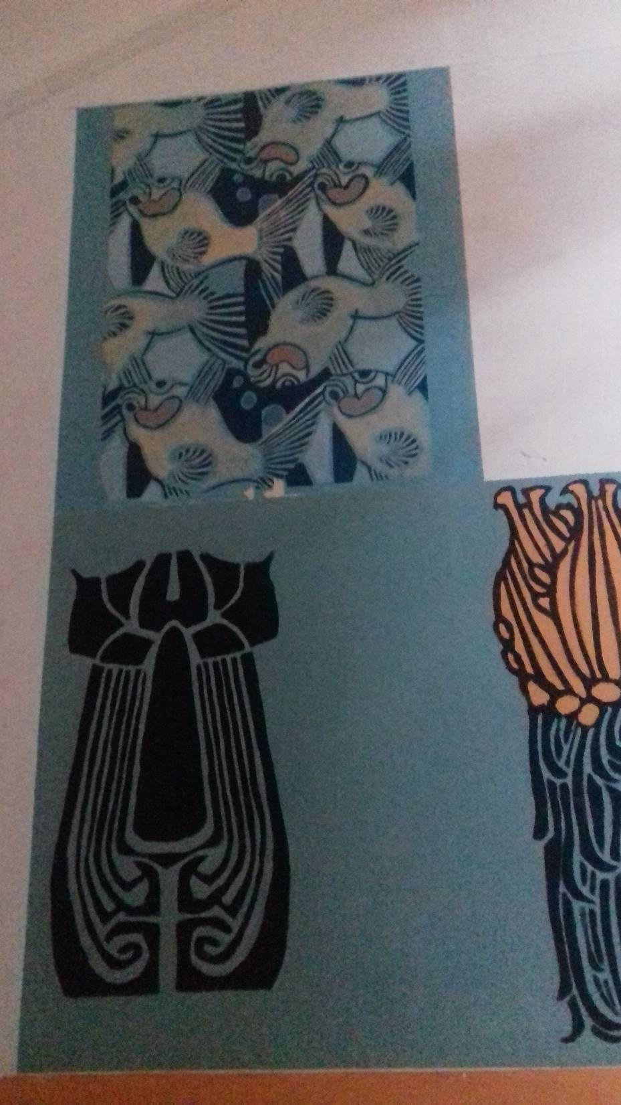
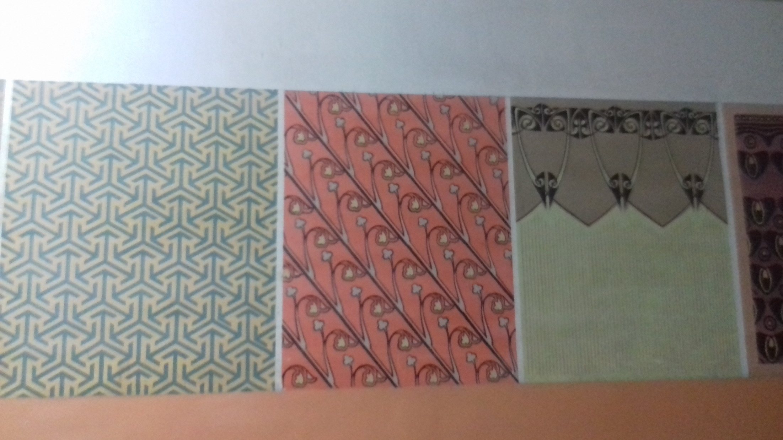

Slide 27
Gdje se zaposliti?
Zapošljavaju se u poduzećima koja se bave završnim radovima u graditeljstvu.
Nakon završenog obrazovanja, učenicima se pruža mogućnost napredovanja u struci kroz polaganje majstorskog ispita, te osamostaljivanje kroz privatni obrt.

Slide 28
CVJEĆAR
Izrađuje bukete i cvjetne aranžmane za sve prigode, izrađuje vijence, grobne aranžmane
Proizvodi, nabavlja i prodaje rezano cvijeće i sadnice.
Dekorira razne prostore za poslovna i privatna događanja lončanicama i cvjetnim dekoracijama.
Daje savjete kupcima o uzgoju i njezi biljaka.

Slide 29
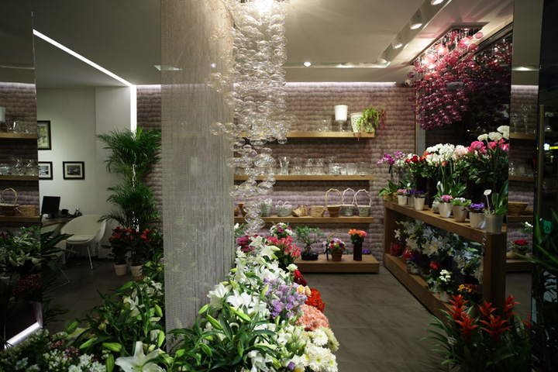

Slide 30
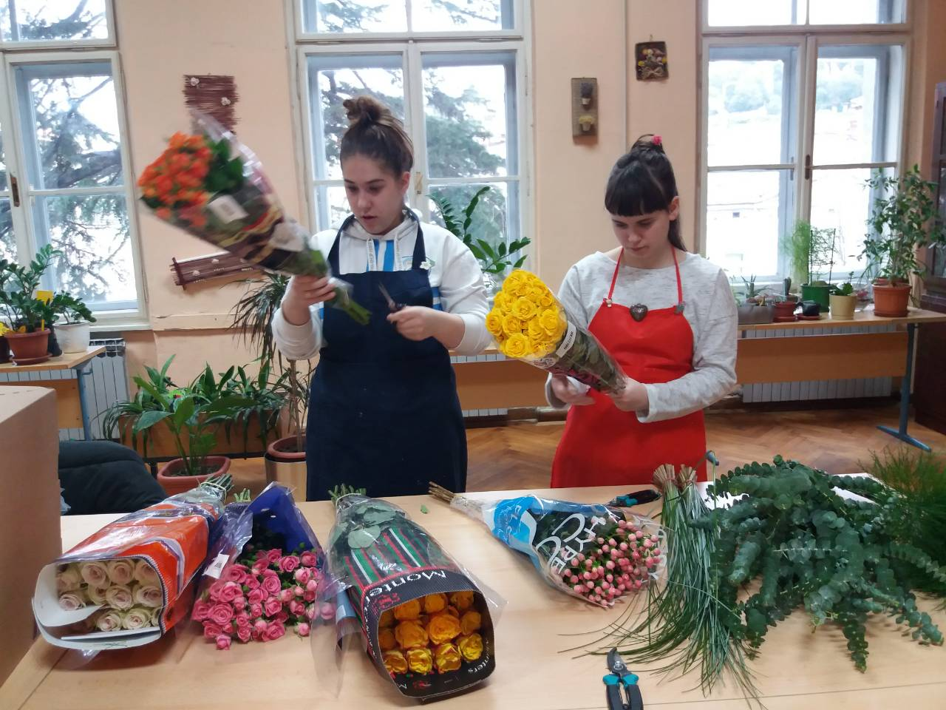

Slide 31
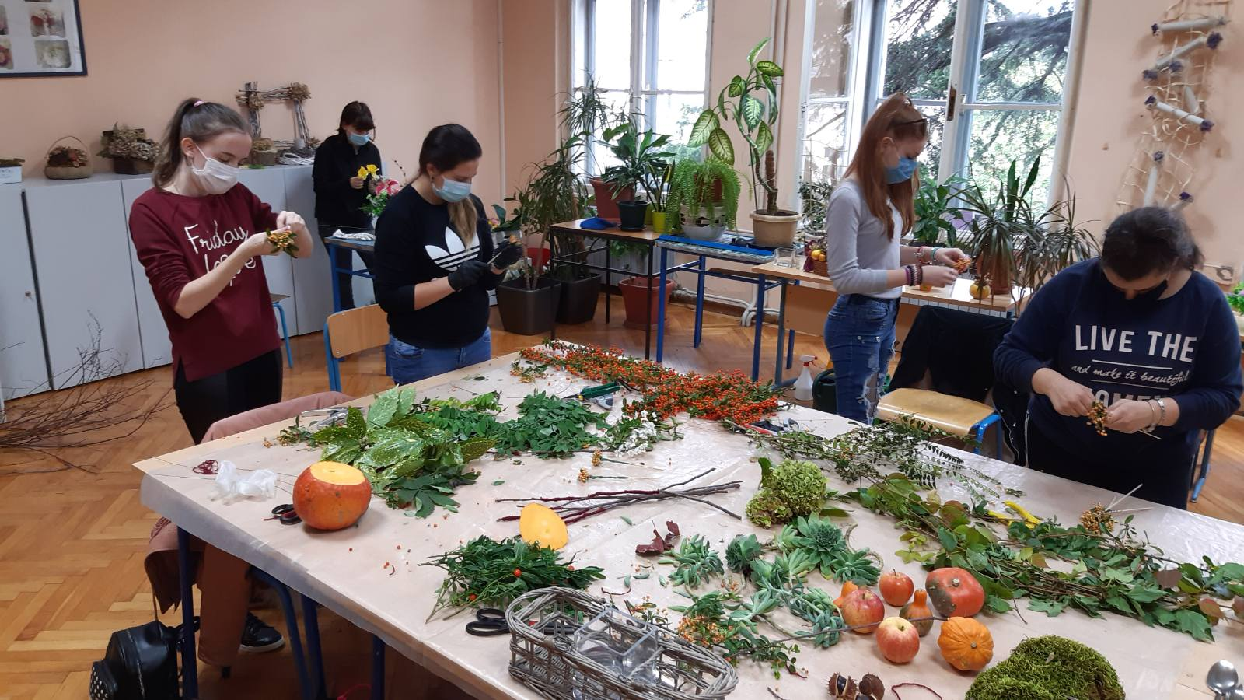

Slide 32
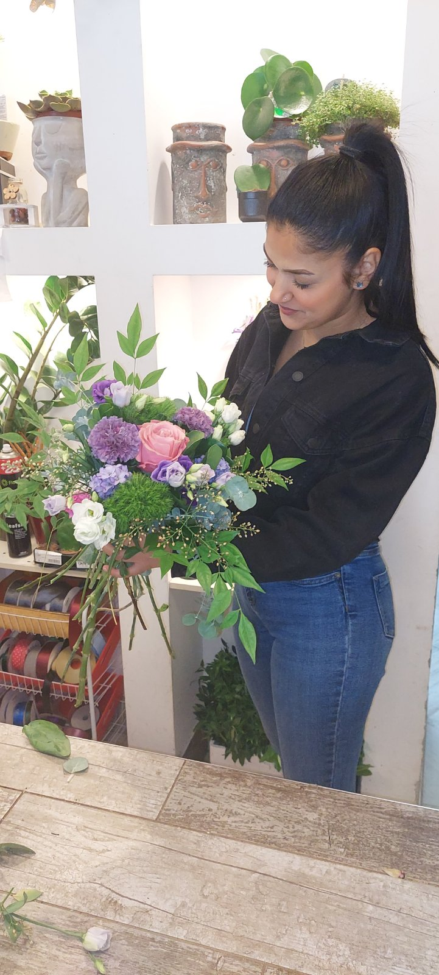
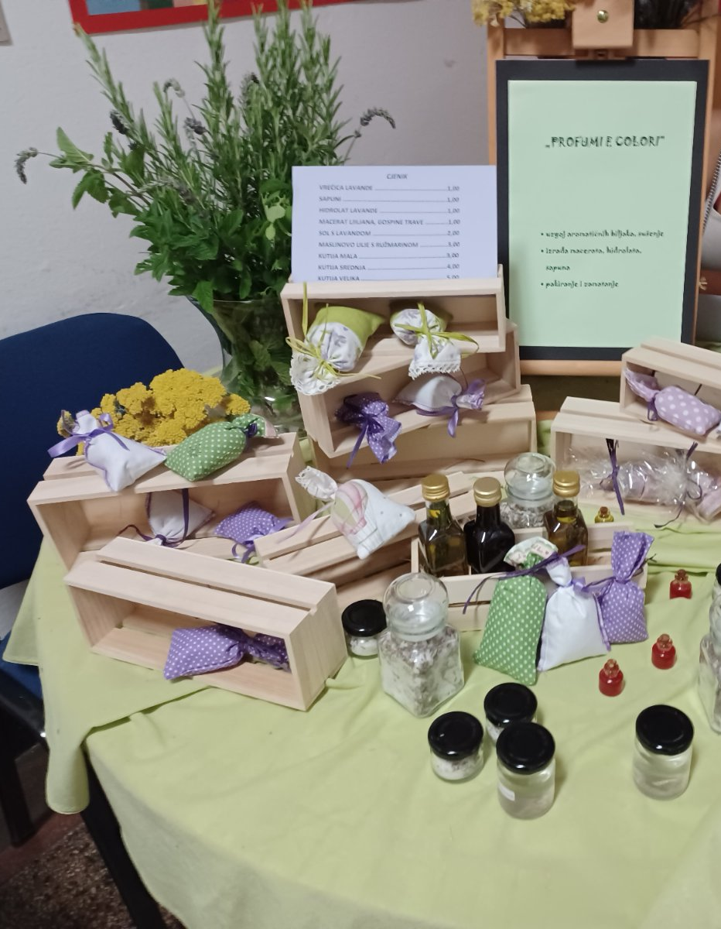

Slide 33
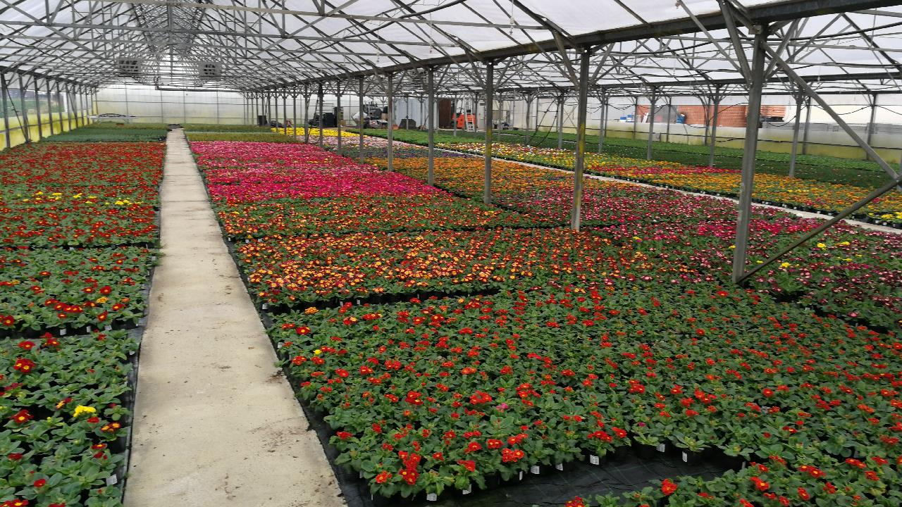

Slide 34
Gdje se zaposliti?
u cvjećarnicama ili cvjetnim ateljeima,
u vlastitoj cvjećarnici,
u tvrtkama koja se bave veletrgovinom cvijeća i cvjećarskog pribora,
u proizvodnji cvijeća za prodaju.

Slide 35
VRTLAR
Uređuje vrtove, zelene površine, travnjake u parkovima i na sportskim terenima, zelene površine koje okružuju različite institucije.
Proizvodi različite vrste ukrasnog bilja, cvijeća, drveća, začinskog bilja, voća i povrća u zaštićenim prostorima i na otvorenim površinama.

Slide 36
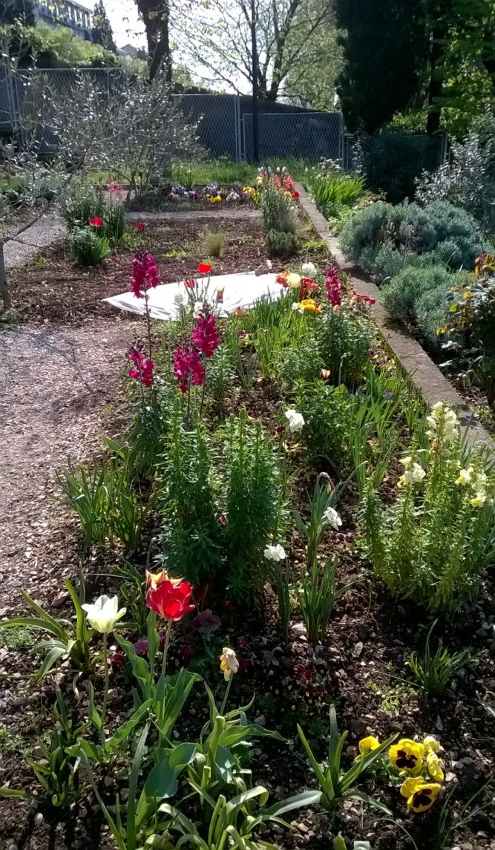
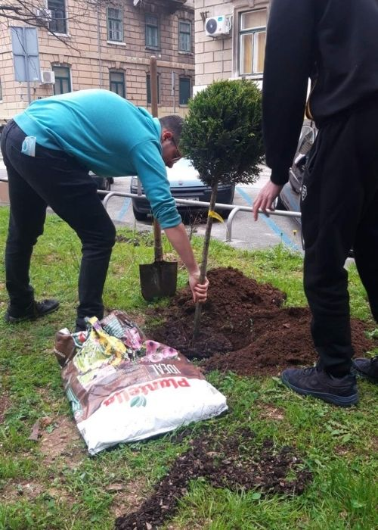
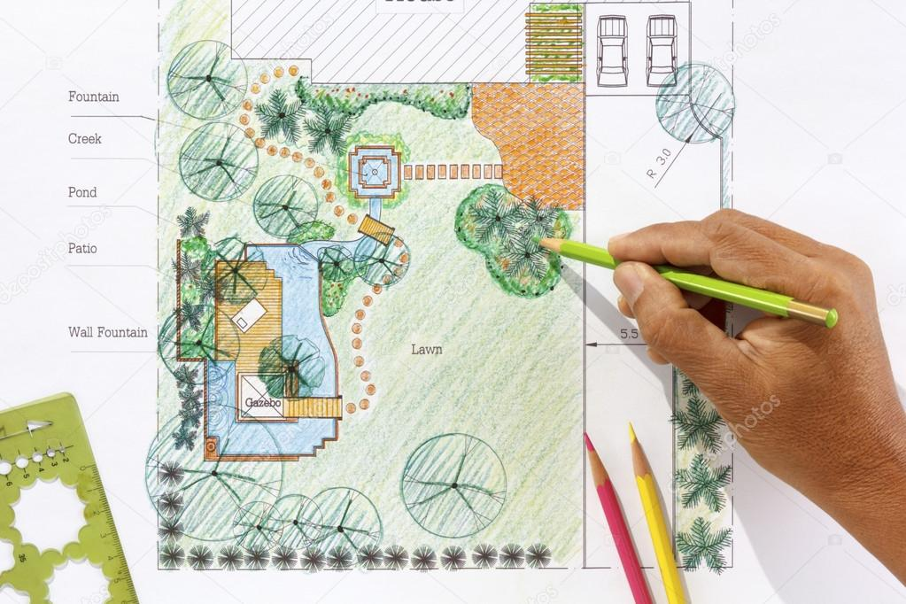

Slide 37
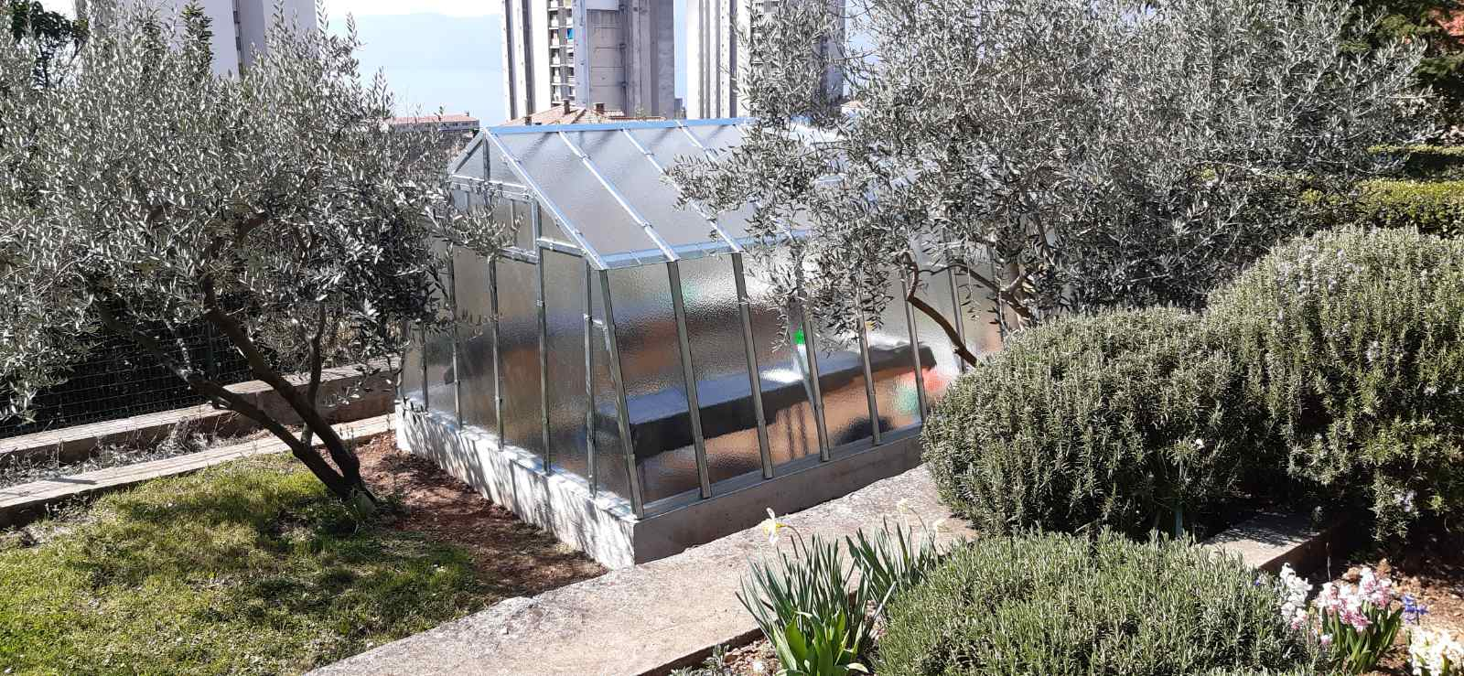

Slide 38
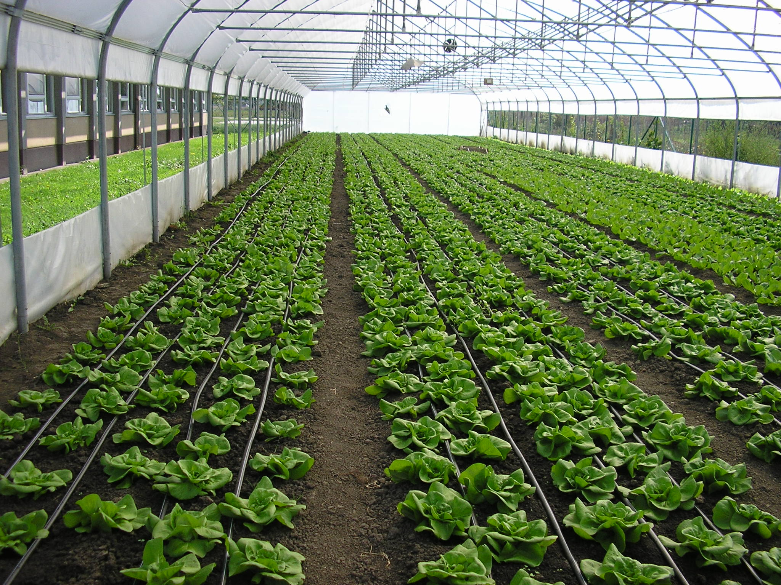

Slide 39
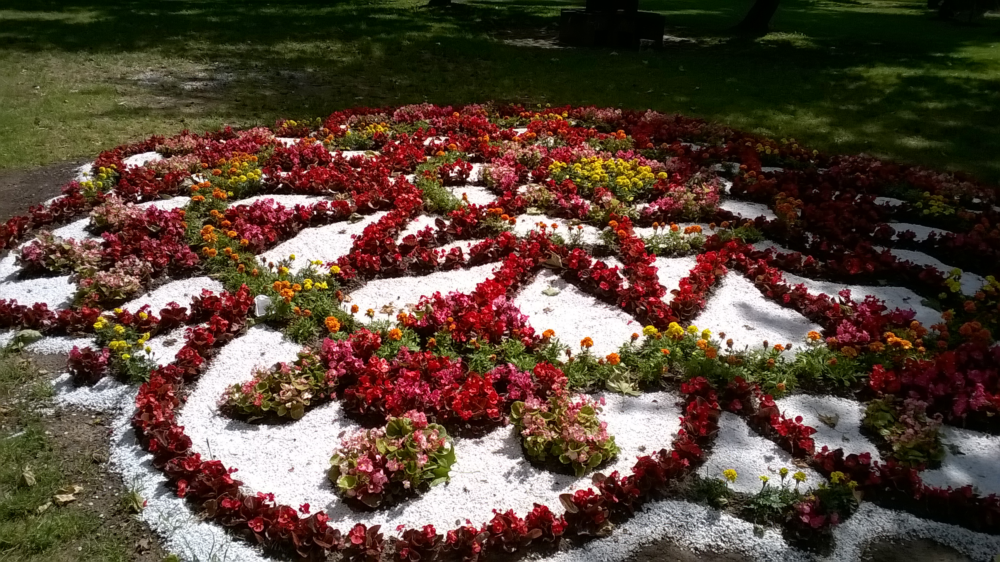

Slide 40
Gdje se zaposliti?
u komunalnim ustanovama na postavljanju i održavanju vrtno - tehničkih elemenata, na podizanju i održavanju sportskih i rekreacijskih površina i groblja
u vrtlarijama, OPG - ima, zatvorenim uzgojnim prostorima, rasadnicima
samostalni rad na podizanju i održavanju malih kućnih vrtova

Slide 41

Izvannastavne i izvanškolske aktivnosti
provođenje projekata
sudjelovanje na različitim manifestacijama, izložbama
obilježavanje važnijih datuma
volontiranje
suradnja s lokalnom zajednicom
natjecanja
stručne ekskurzije
izleti

Slide 42
  Mladi floristi
  Digitalni školski list
  Školsko sportsko društvo «Graditelj»
  Matematička radionica
  Zavolontirani volonteri
  „Akcija za 5!“ kojem je za 2023. godinu tema: „Zdravlje mladih“

Slide 43
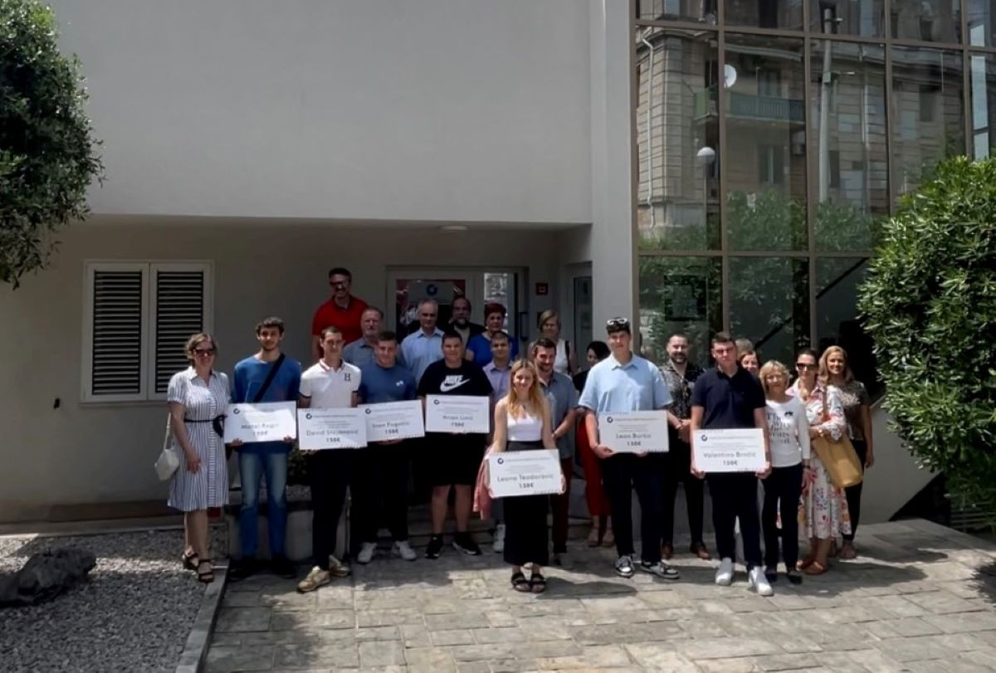
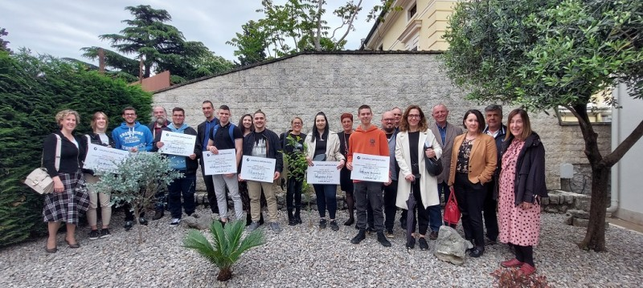
Dodijela novčanih nagrada najboljim učenicima strukovnih škola

Slide 44
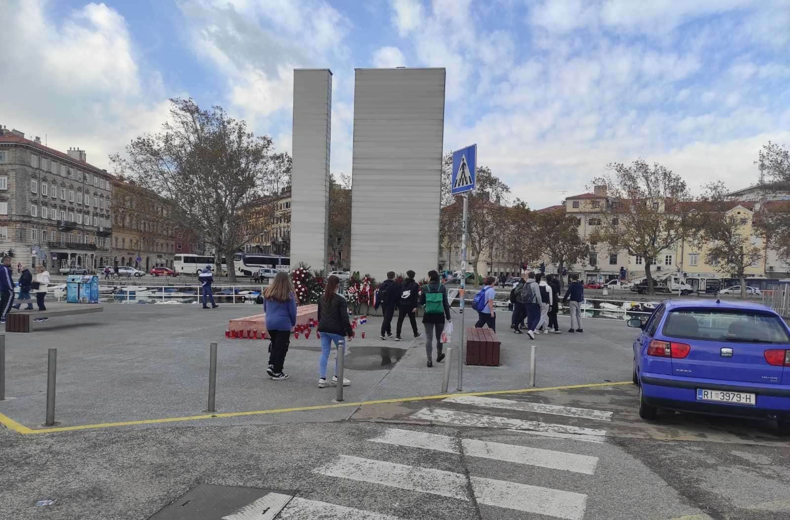
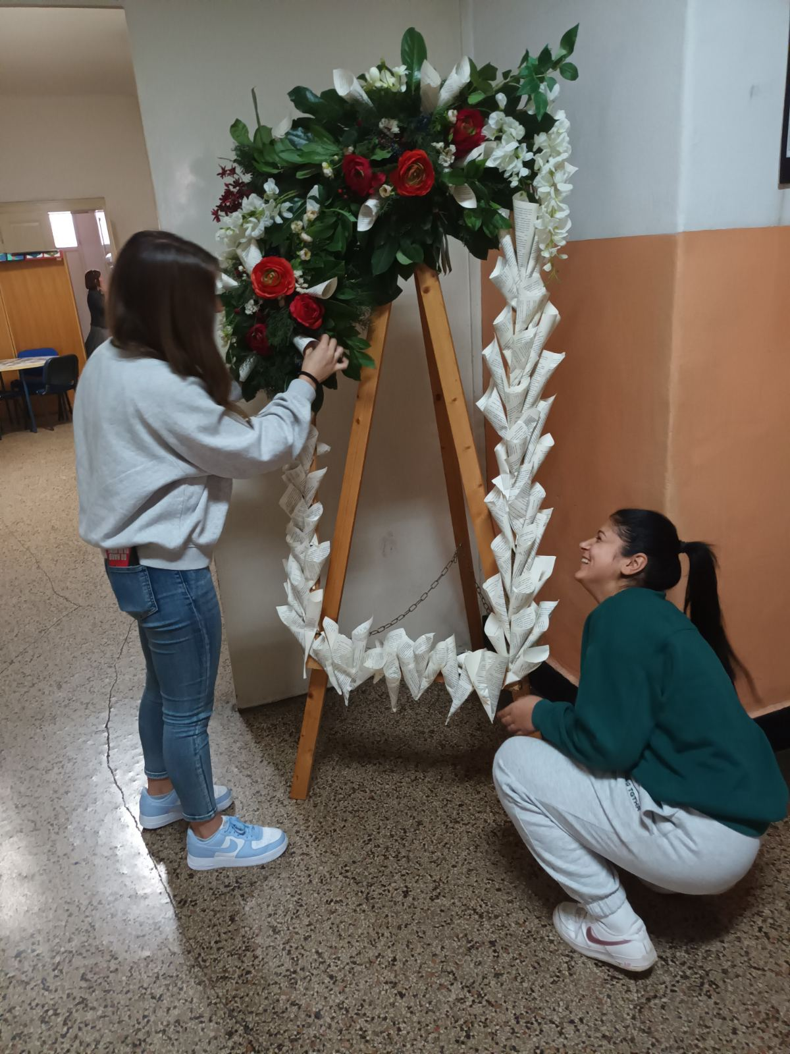
Obilježili smo 32. obljetnicu stradanja grada Vukovara u Domovinskom ratu
Dan škole – 31. obljetnica Graditeljske škole za industriju i obrt Rijeka

Slide 45
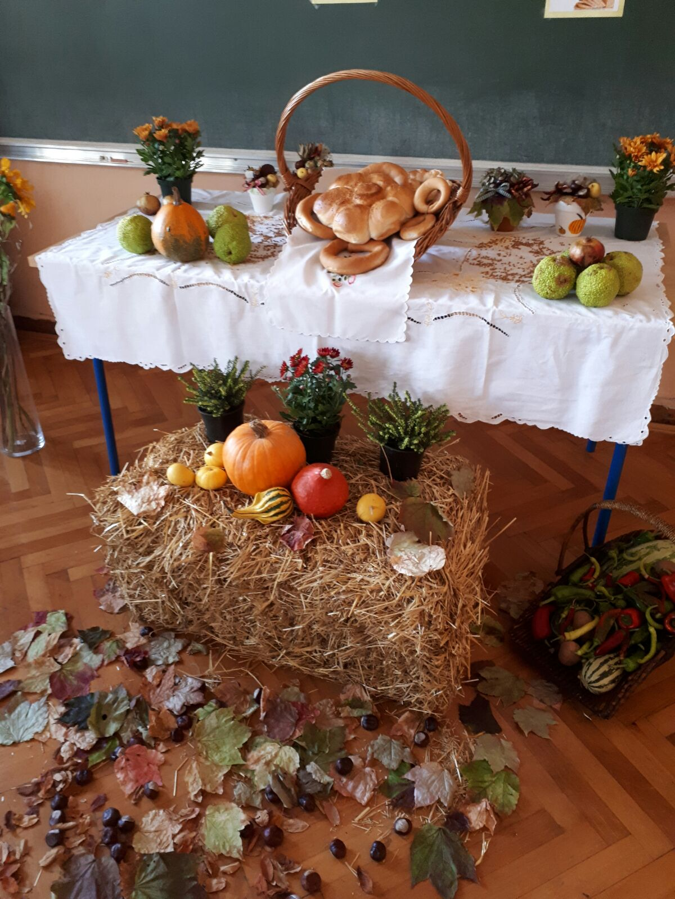
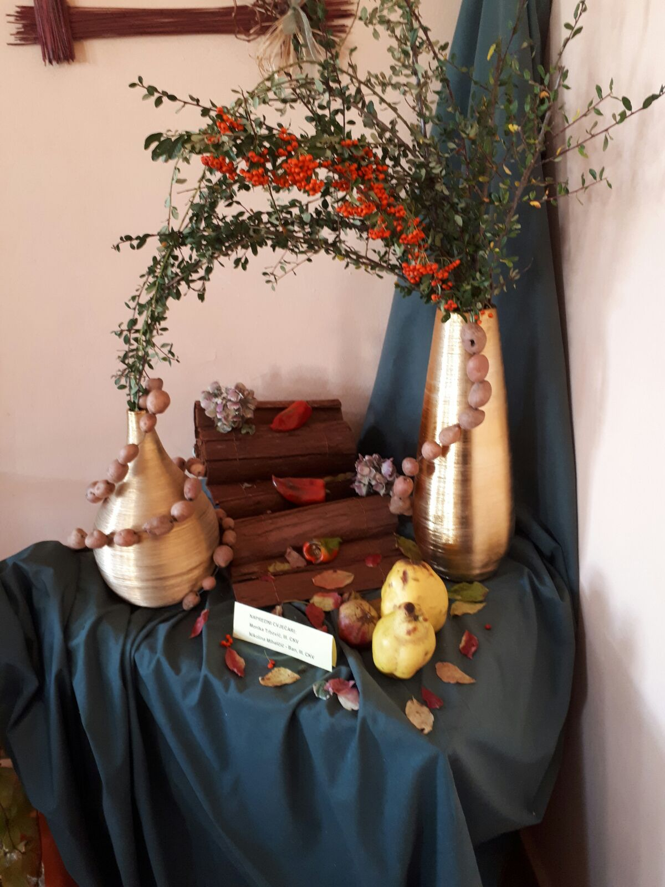
Dani kruha i plodova zemlje

Slide 46
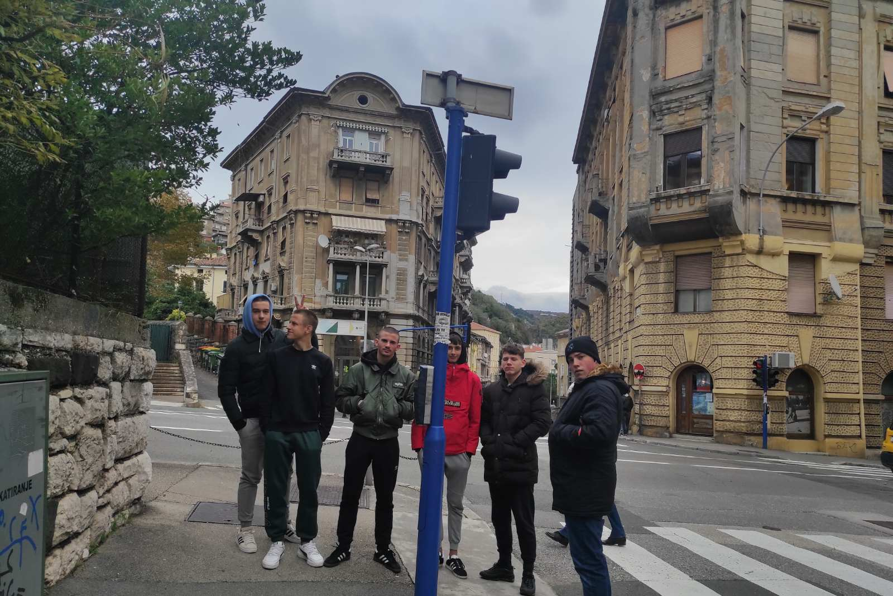
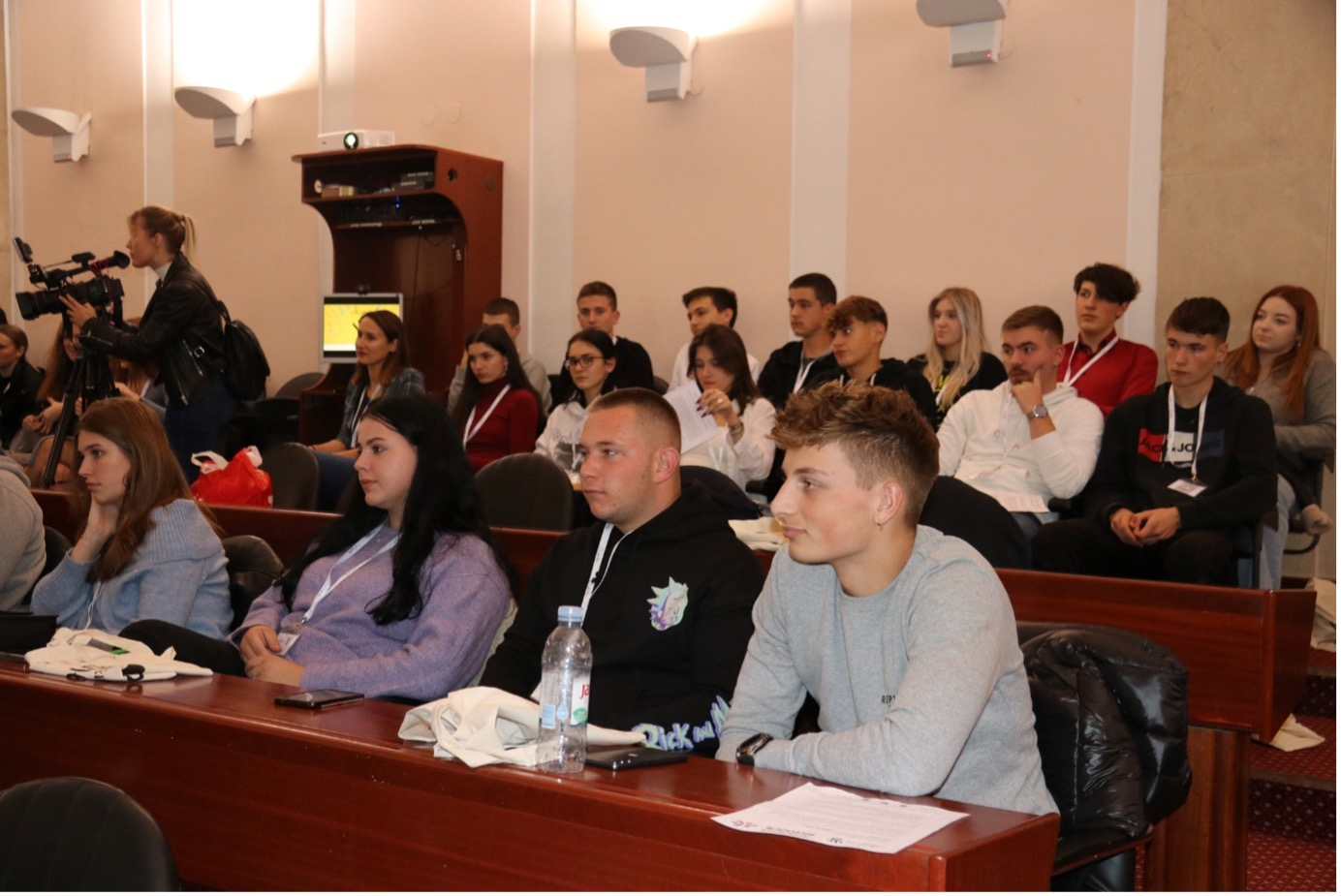
Poslovni izazov – natjecanje srednjoškolaca u poduzetništvu
18. Akcija za 5 !

Slide 47
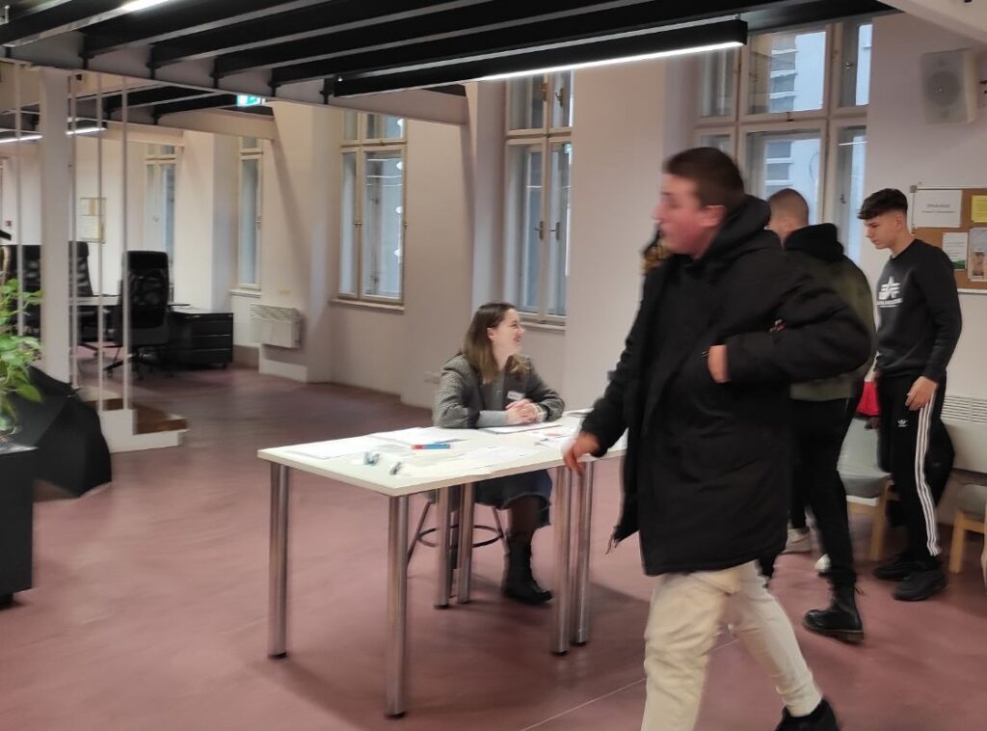
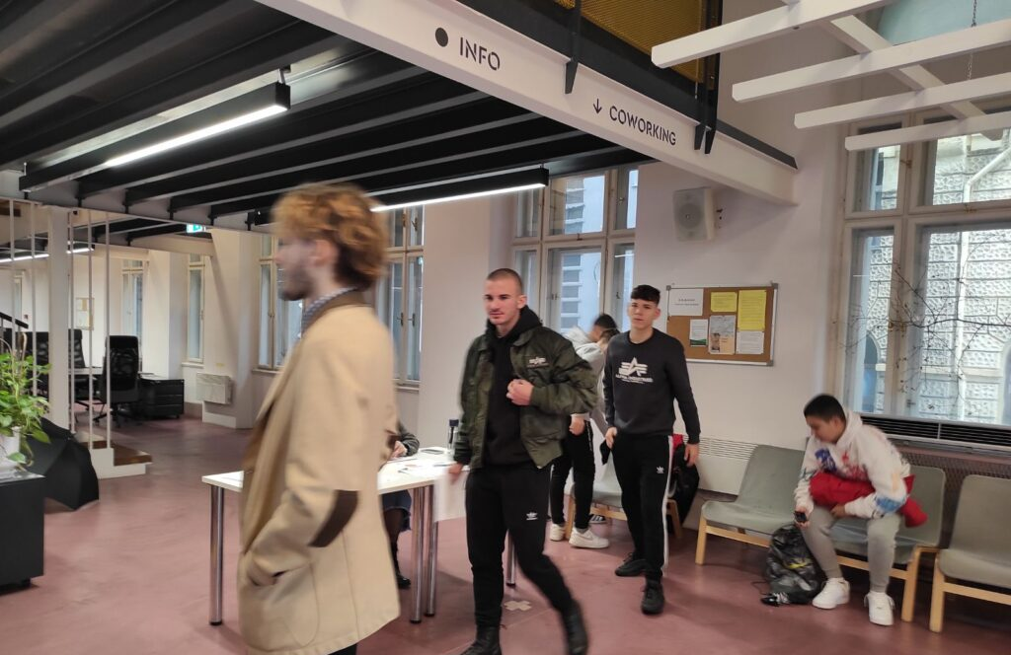
(SU)djelujem – vijeće učenika i učenica u demokratskoj školi“

Slide 48
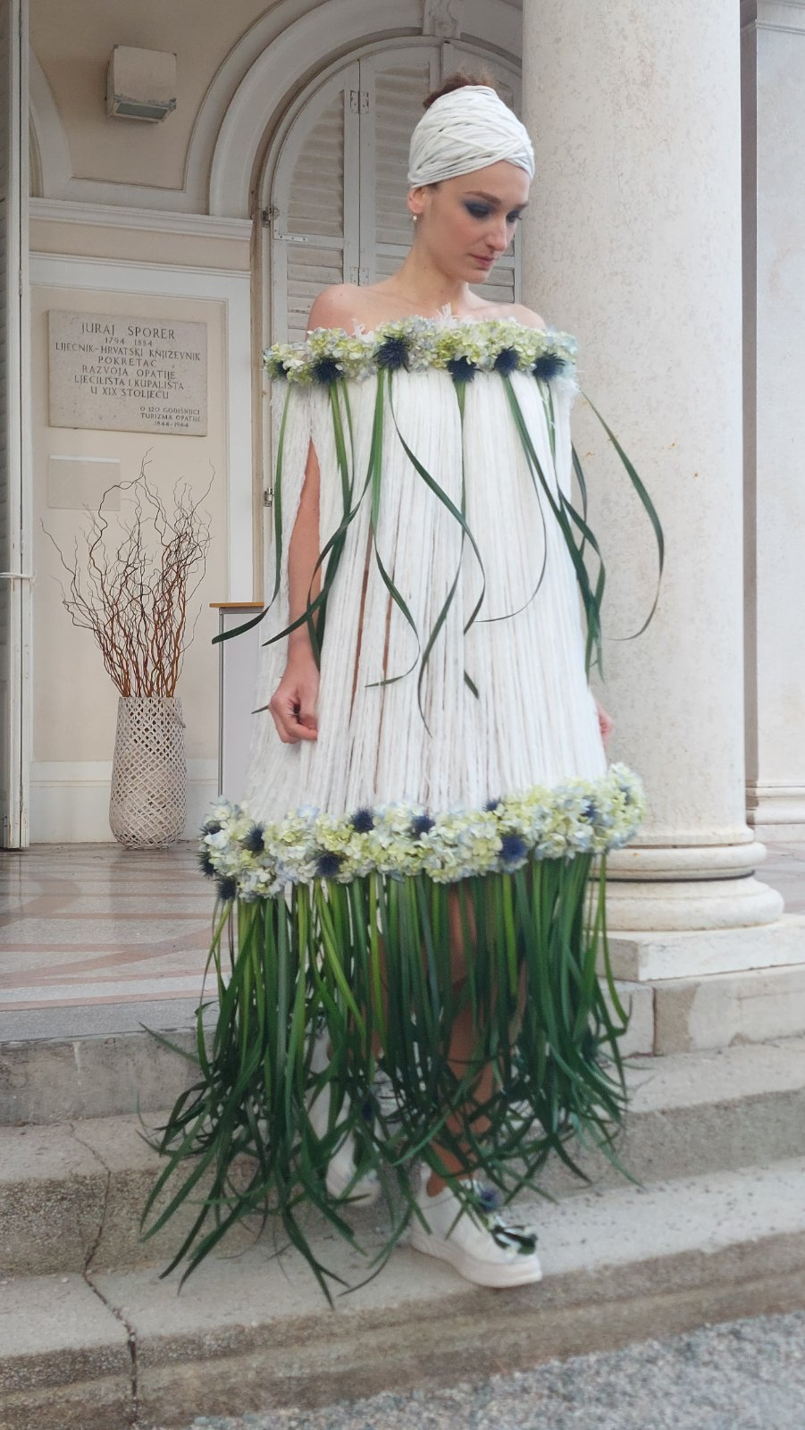
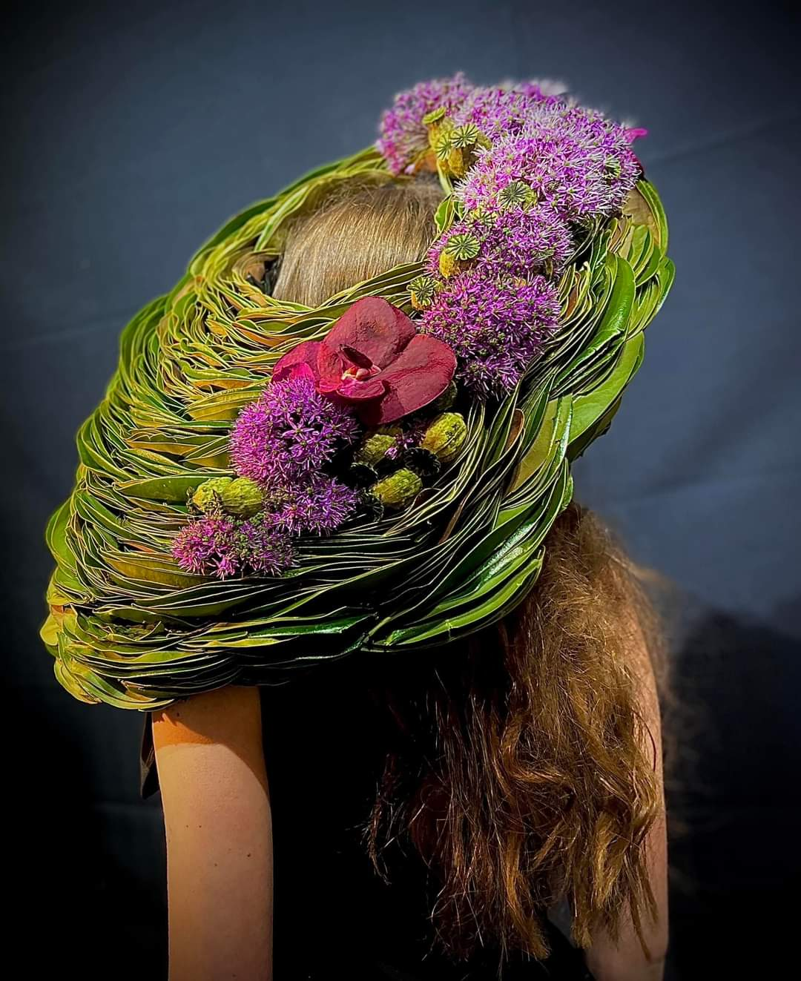

Sudjelovanje učenika iz smjera cvjećar na Floral week Opatija

Slide 49
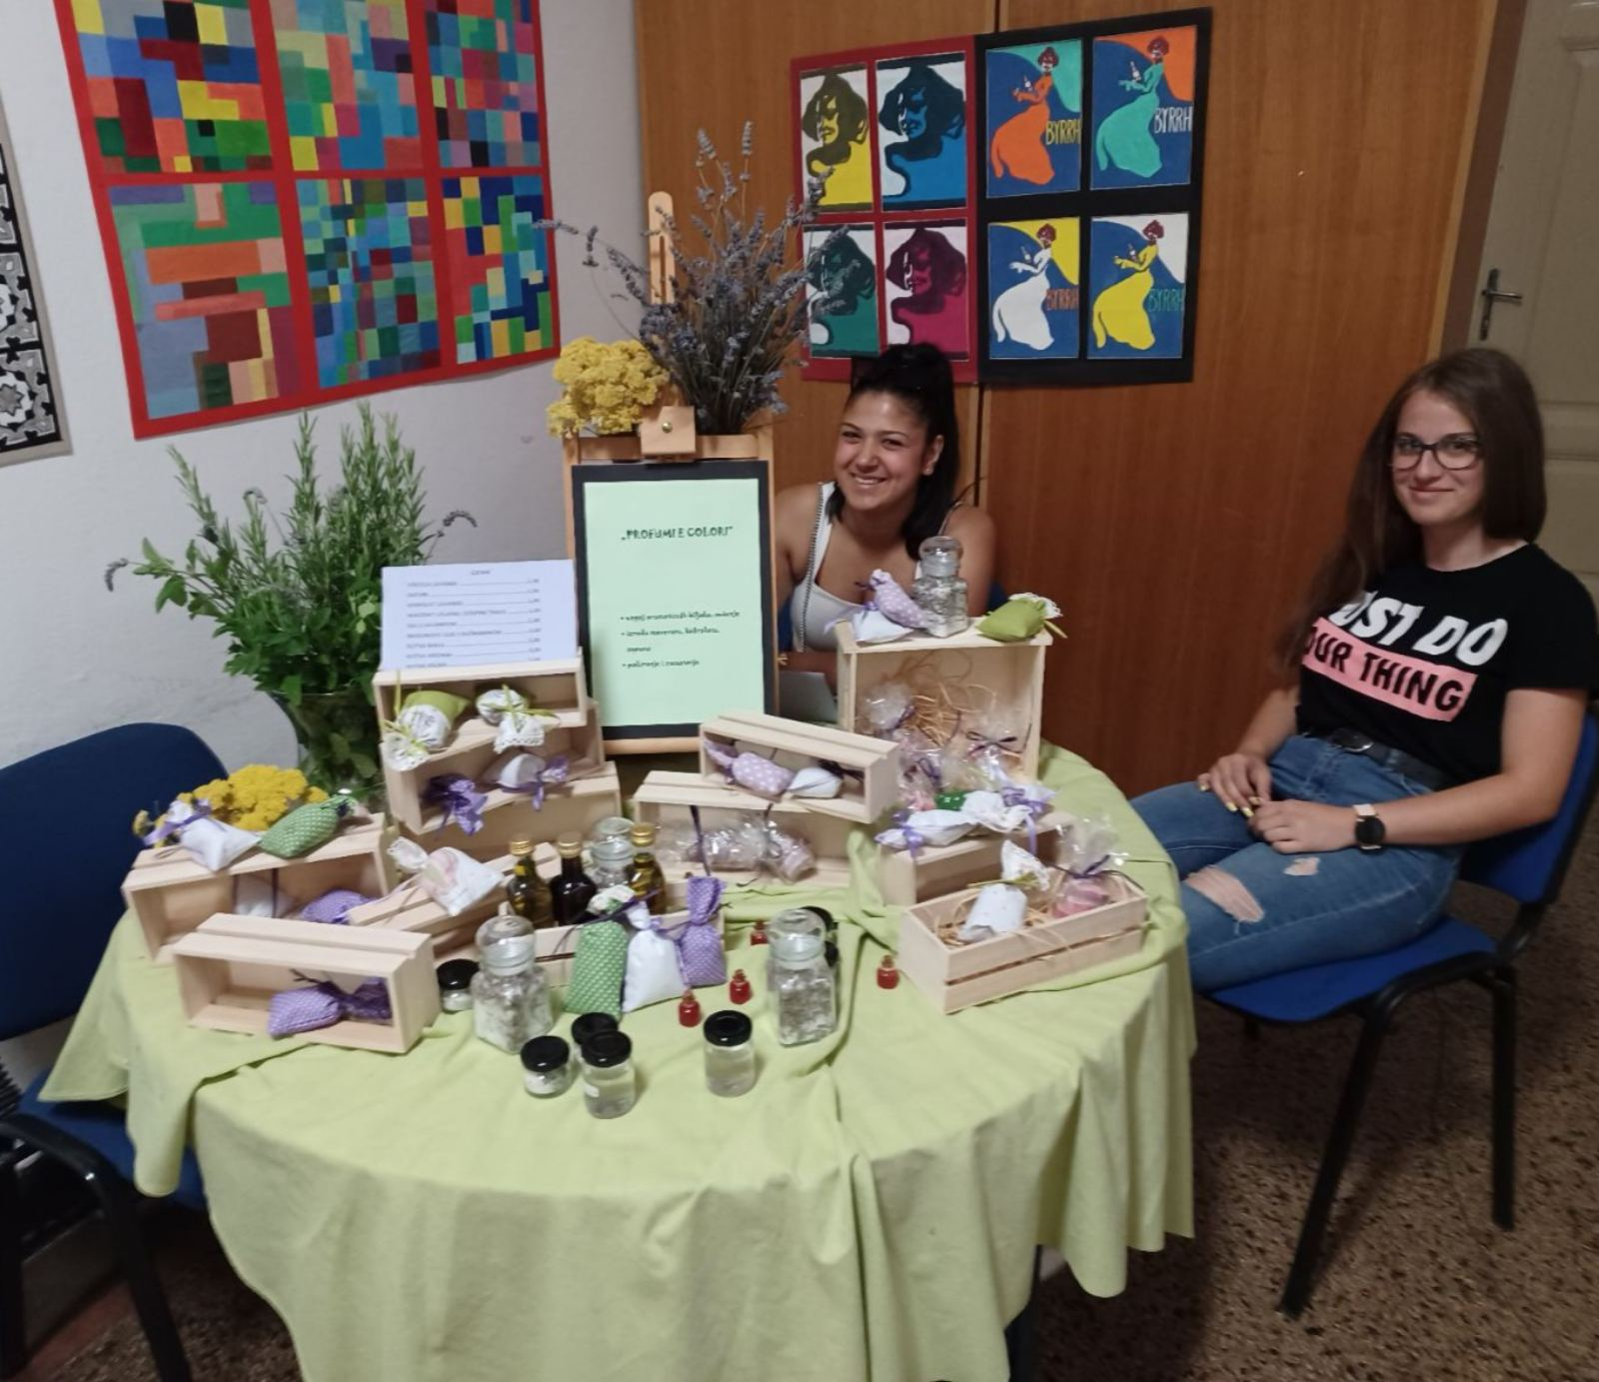
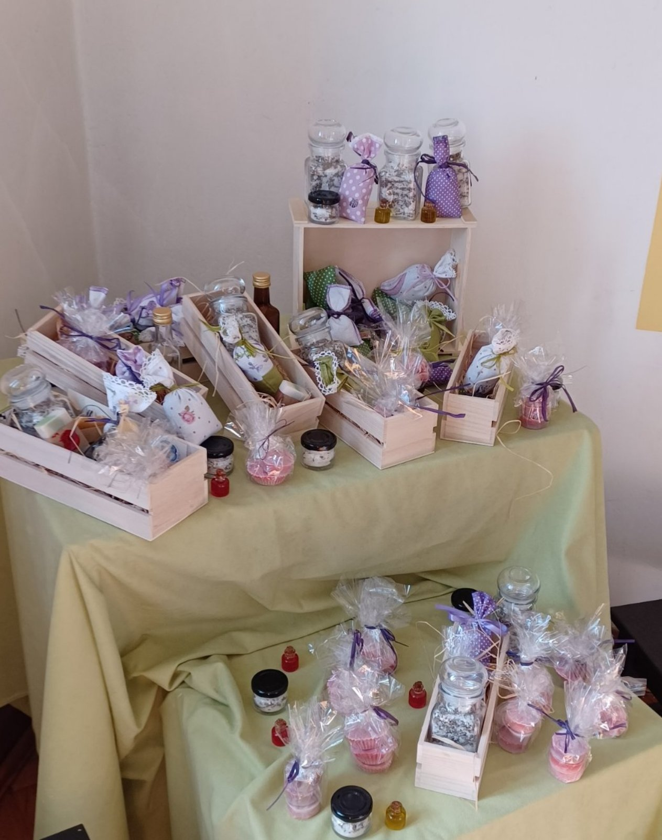
Projekt „Profumi e colori”

Slide 50
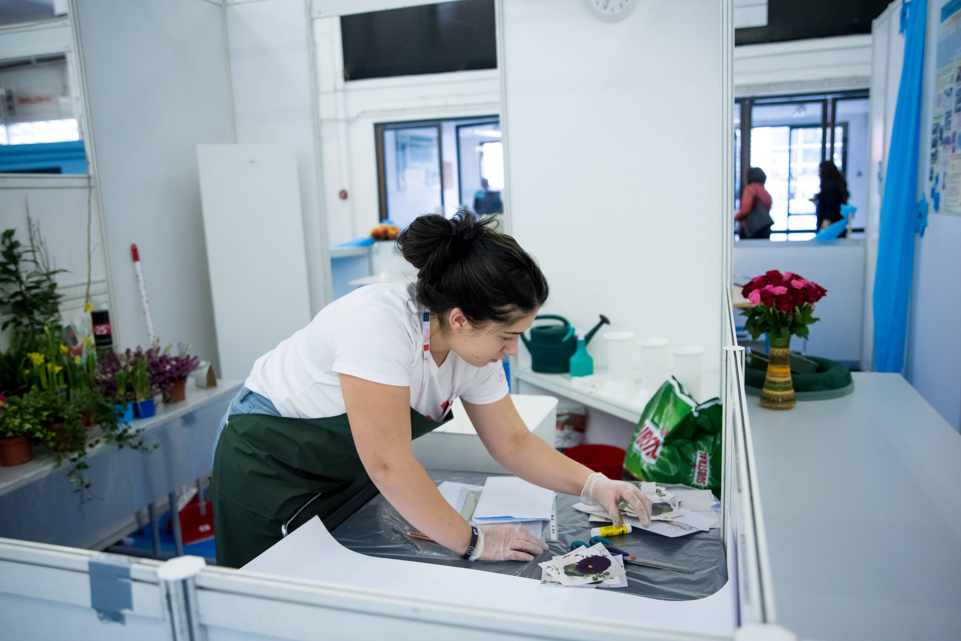
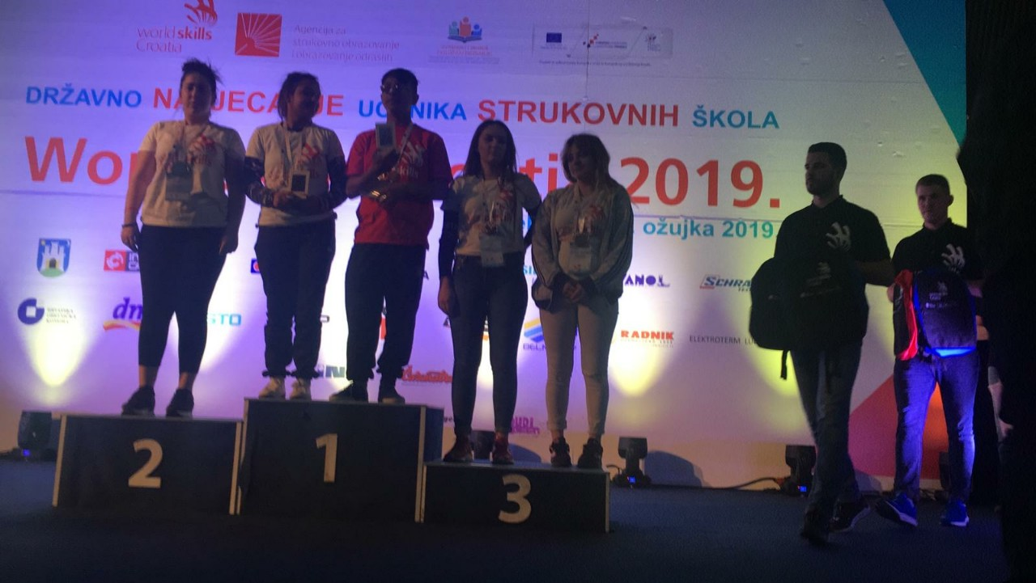
Državno natjecanje učenika strukovnih škola - WorldSkills 2019.g. (osvojeno 2.mjesto)

Slide 51
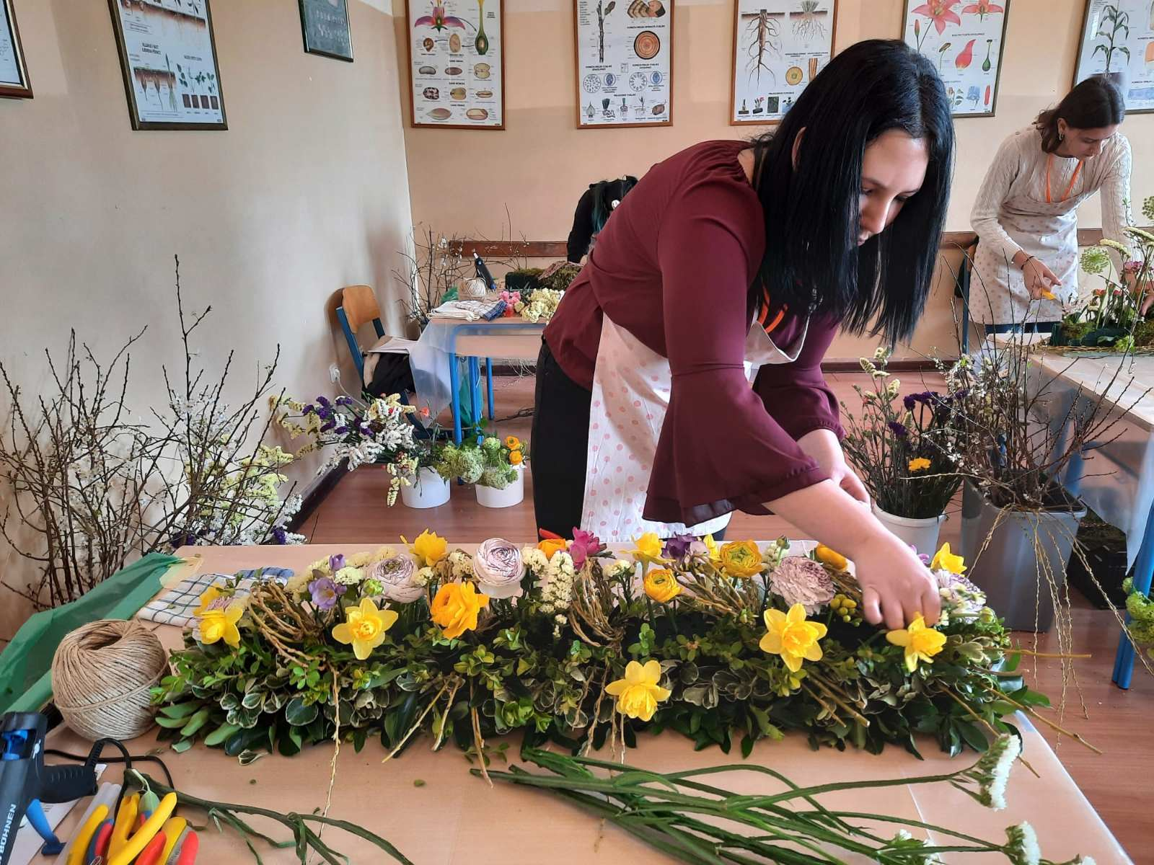
Međužupanijsko natjecanje 2022.

Slide 52
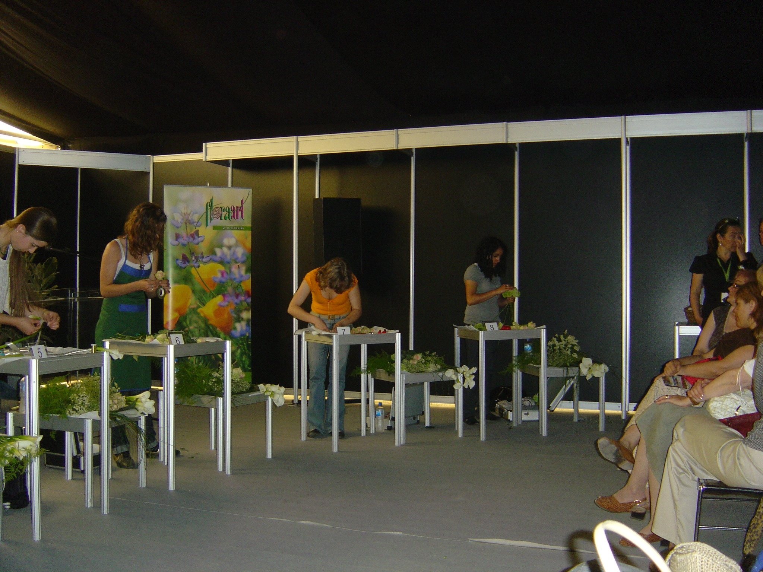
Floraart - međunarodno natjecanje 1. mjesto

Slide 53
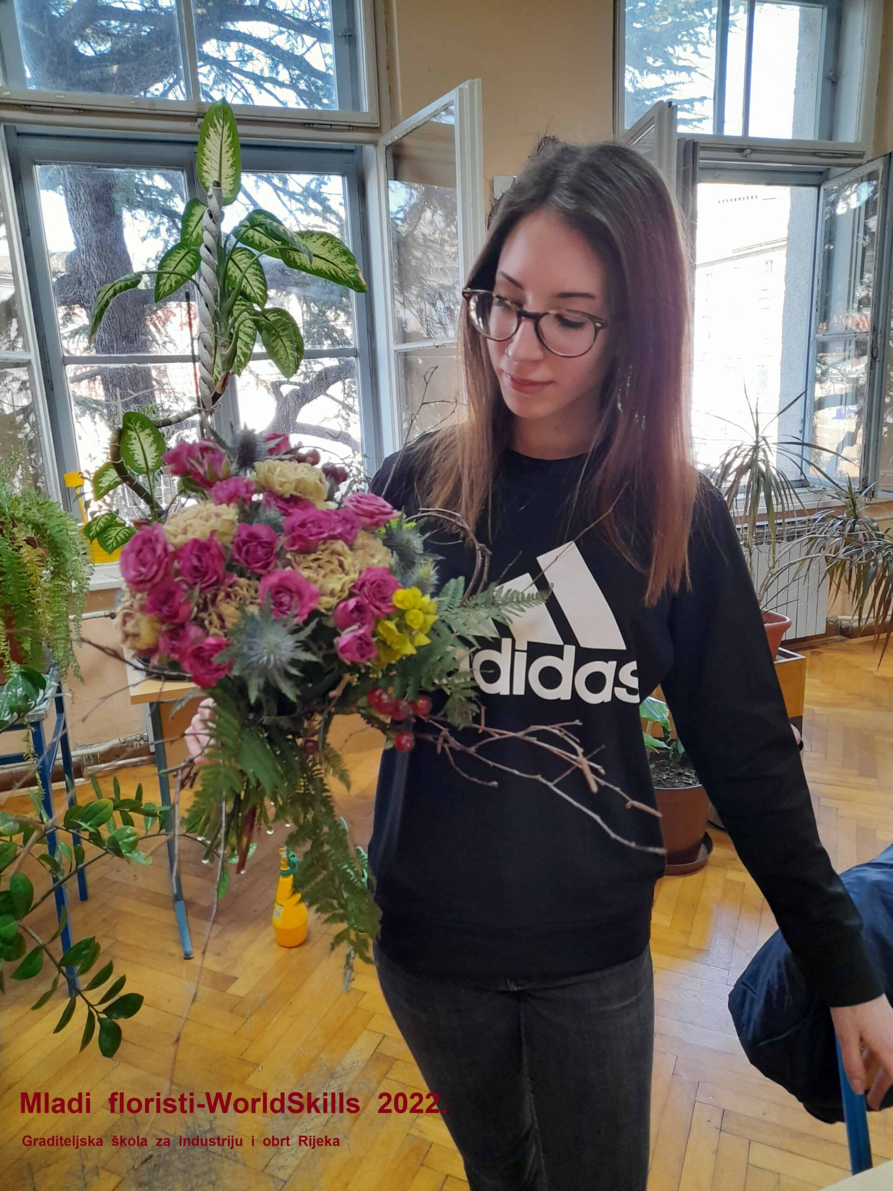
Školsko natjecanje

Slide 54
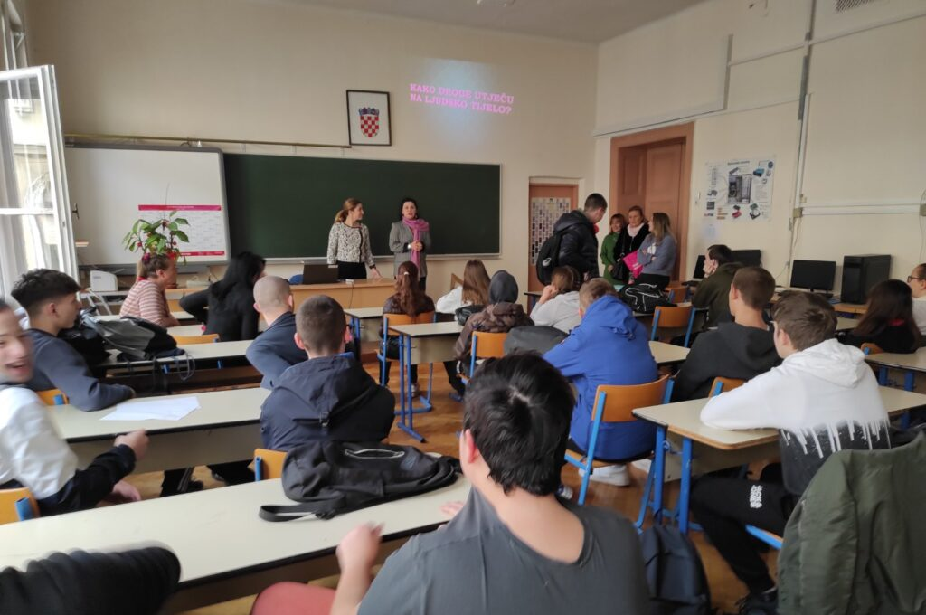
Preventivni projekt „Zdrav za pet“

Slide 55



Zavolontirani volonteri

Slide 56



Humanitarna akcija – Mladi protiv gladi

Slide 57

Malonogometni Božićni turnir 21.12.2023.

Slide 58


Slide 59

Stručne ekskurzije

Slide 60

Stručna ekskurzija

Slide 61



Korisna iskustva izvan školskih klupa

Slide 62
VESELIMO SE VAŠEM DOLASKU U NAŠU ŠKOLU!

